Slide 1
Hayward Eden 区海岸线韧性合作组织
(Hayward Eden AEdena Shoreline Resilience Collaborative)
海平面上升社区研讨会（二）
2026 年 6 月 27 日
Notes:
Cailin

Slide 2
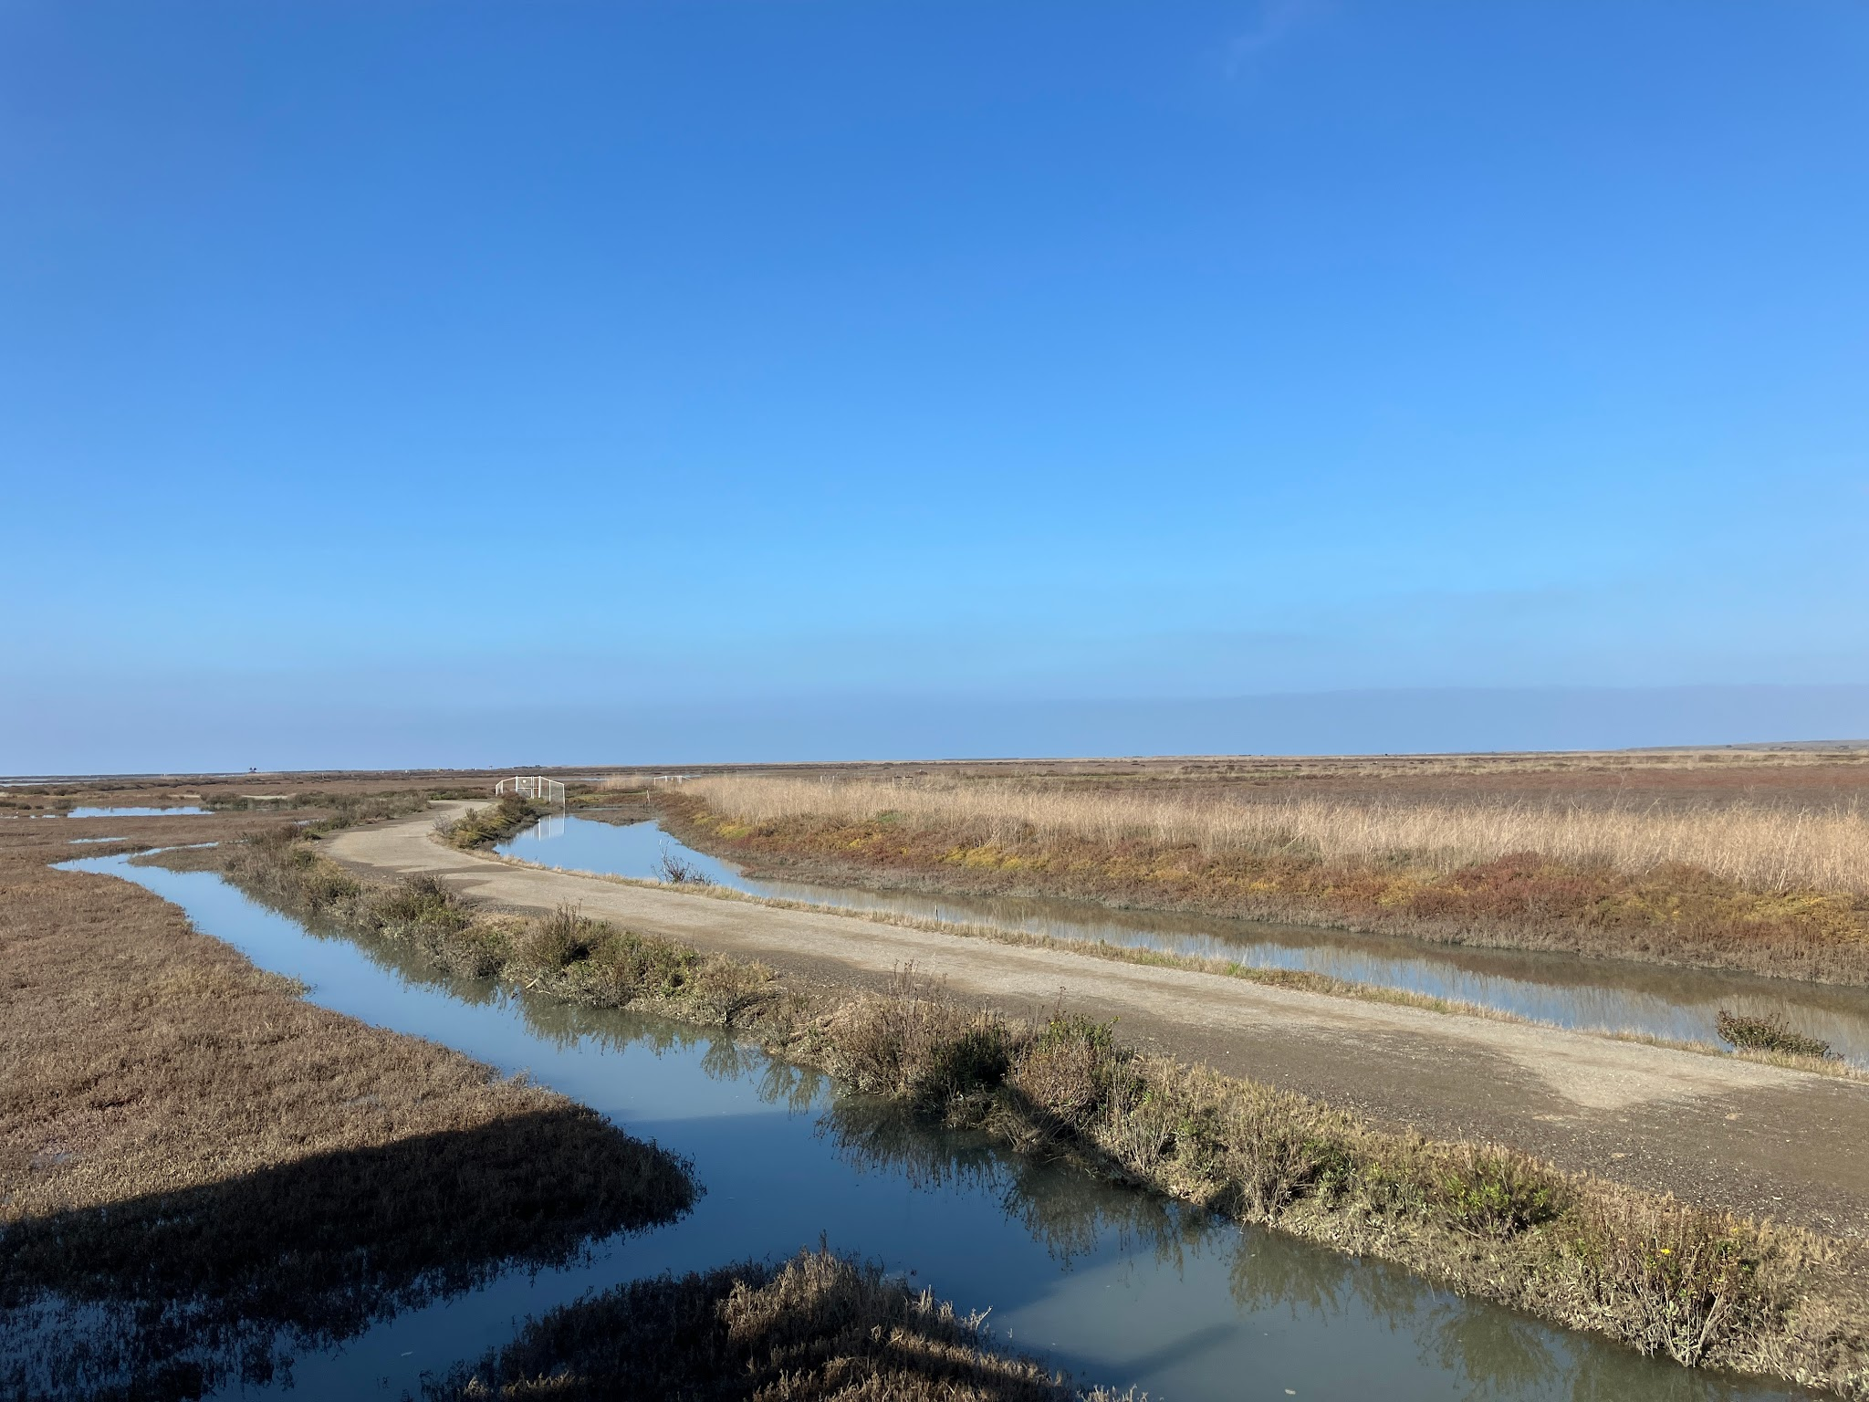

欢迎
Brian Laczko
Hayward 区休闲与公园区
（Hayward Area Recreation & Park District，HARD）
Hayward 区海岸线规划机构
（Hayward Area Shoreline Planning Agency，HASPA）
Notes:
Brian

Slide 3
议程
I. 欢迎致辞、研讨会目标和会议基本规则
II.土地致谢声明
III.项目概览
IV.巡览
V. 结束语
VI.走访 First Mile 项目现场（可选行程）
Notes:
Cailin

Slide 4
会议基本规则
积极倾听
先寻求理解，而非寻求被理解
把握适当的发言与退让节奏避免由少数一两个人主导谈话过程
在您擅长的领域内积极参与，并尊重和鼓励他人参与他们的领域。
主动承担责任，争取积极成果
任何想法均有意义——我们应善于接纳，发言时采用“是的，而且...”的沟通原则
Notes:
Cailin

Slide 5
研讨会目标
提升公众对洪涝风险和洪涝缓解举措的认知。
向社区公示最新的海岸线适应性项目设计与规划。
针对社区的担忧和发展期许答疑解惑，并征询群众意见。
Notes:
Cailin

Slide 6
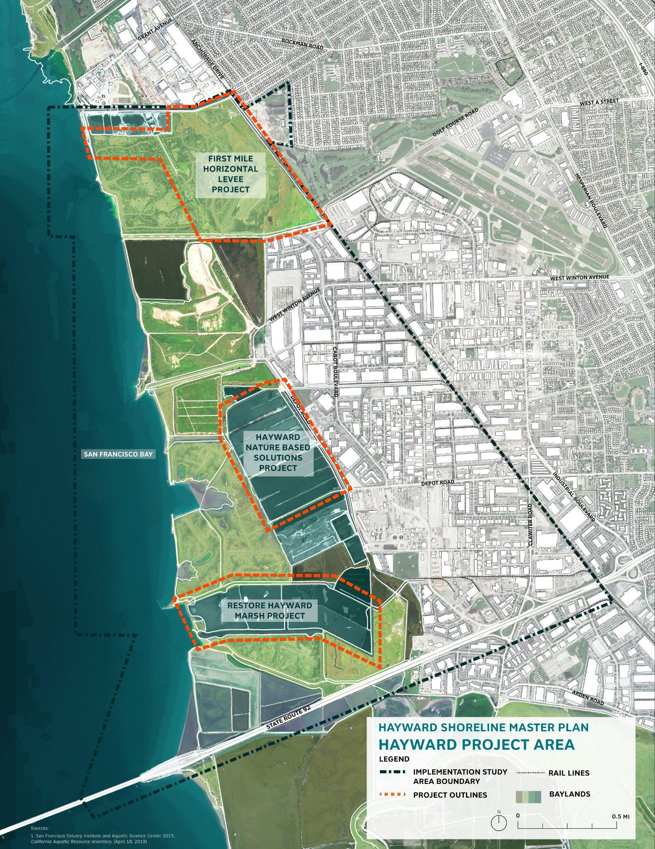
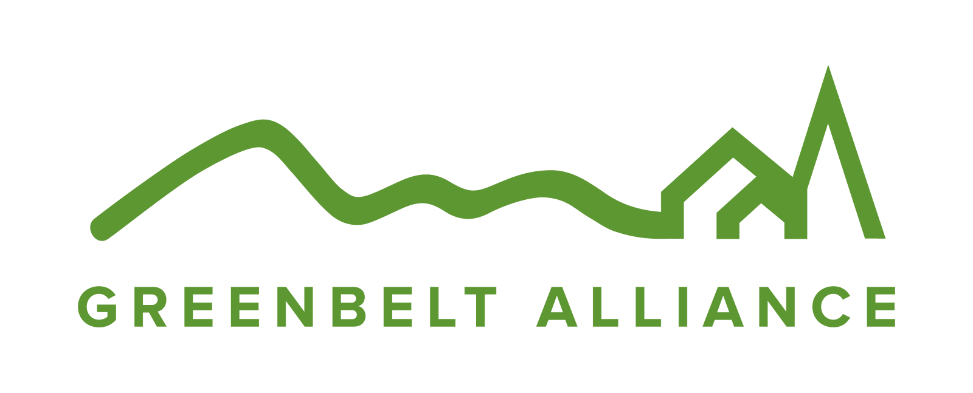




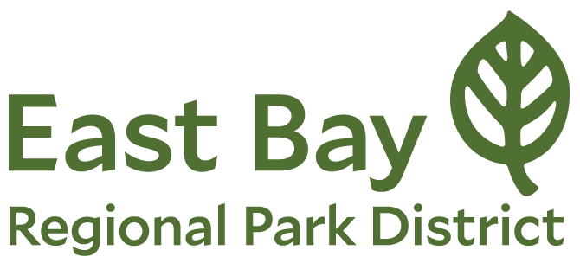

Hayward Eden区海岸线
韧性合作组织
Notes:
Cailin

Slide 7

Hayward Eden区海岸线韧性合作组织
HASPA 总体规划
Hayward市自然生态解决方案
First Mile 项目
Hayward沼泽项目 (Hayward Marsh)
概念设计
与规划
30%
设计
申请前机构协调
60%
设计
审批
设计定稿
建设施工
Notes:
Cailin

Slide 8

Hayward Eden区海岸线韧性合作组织
(Hayward Eden Area Shoreline Resilience Collaborative)
与原住民部落沟通

Slide 9
为原住民部落社群与项目规划团队搭建沟通渠道，以便：
为原住民部落社群创造机会，参与Hayward SLRAP 项目工作并从中学习
发掘机会，在Hayward SLRAP 项目工作中纳入协同效益要素
与原住民部落沟通目标

Slide 10
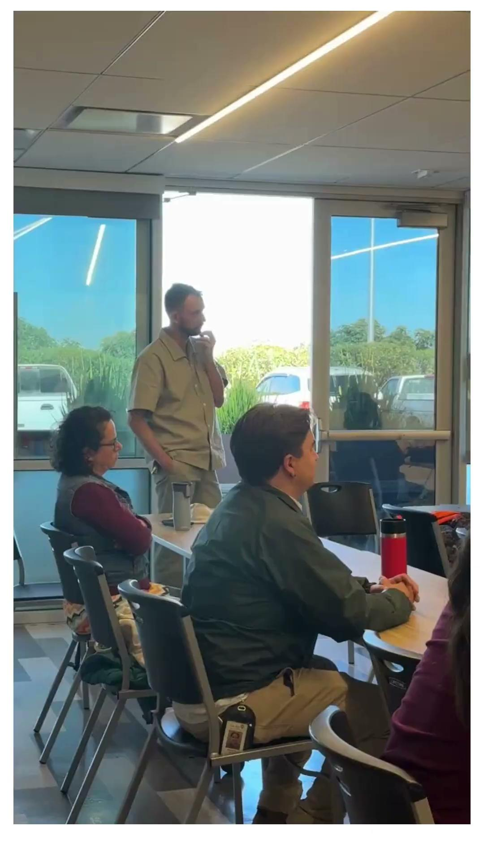
已完成的工作成果
利斯詹联合村落
(Confederated Villages of Lisjan Nation，CVL)
与 TWP 已举行 11 场会议
已对Hayward海岸线进行 2 次实地考察
已与项目团队举行 2 次会议
协同效益要素构想：香蒲采收、植物配置名录、科普宣教和口述文化传承
所有原住民部落
确定并联络祖籍位于项目区域内或拥有文化传承的所有原住民部落（推进中）

Slide 11

Hayward 海岸线适应性实施策略
海平面上升社区研讨会（二）
2026 年 6 月

Slide 12
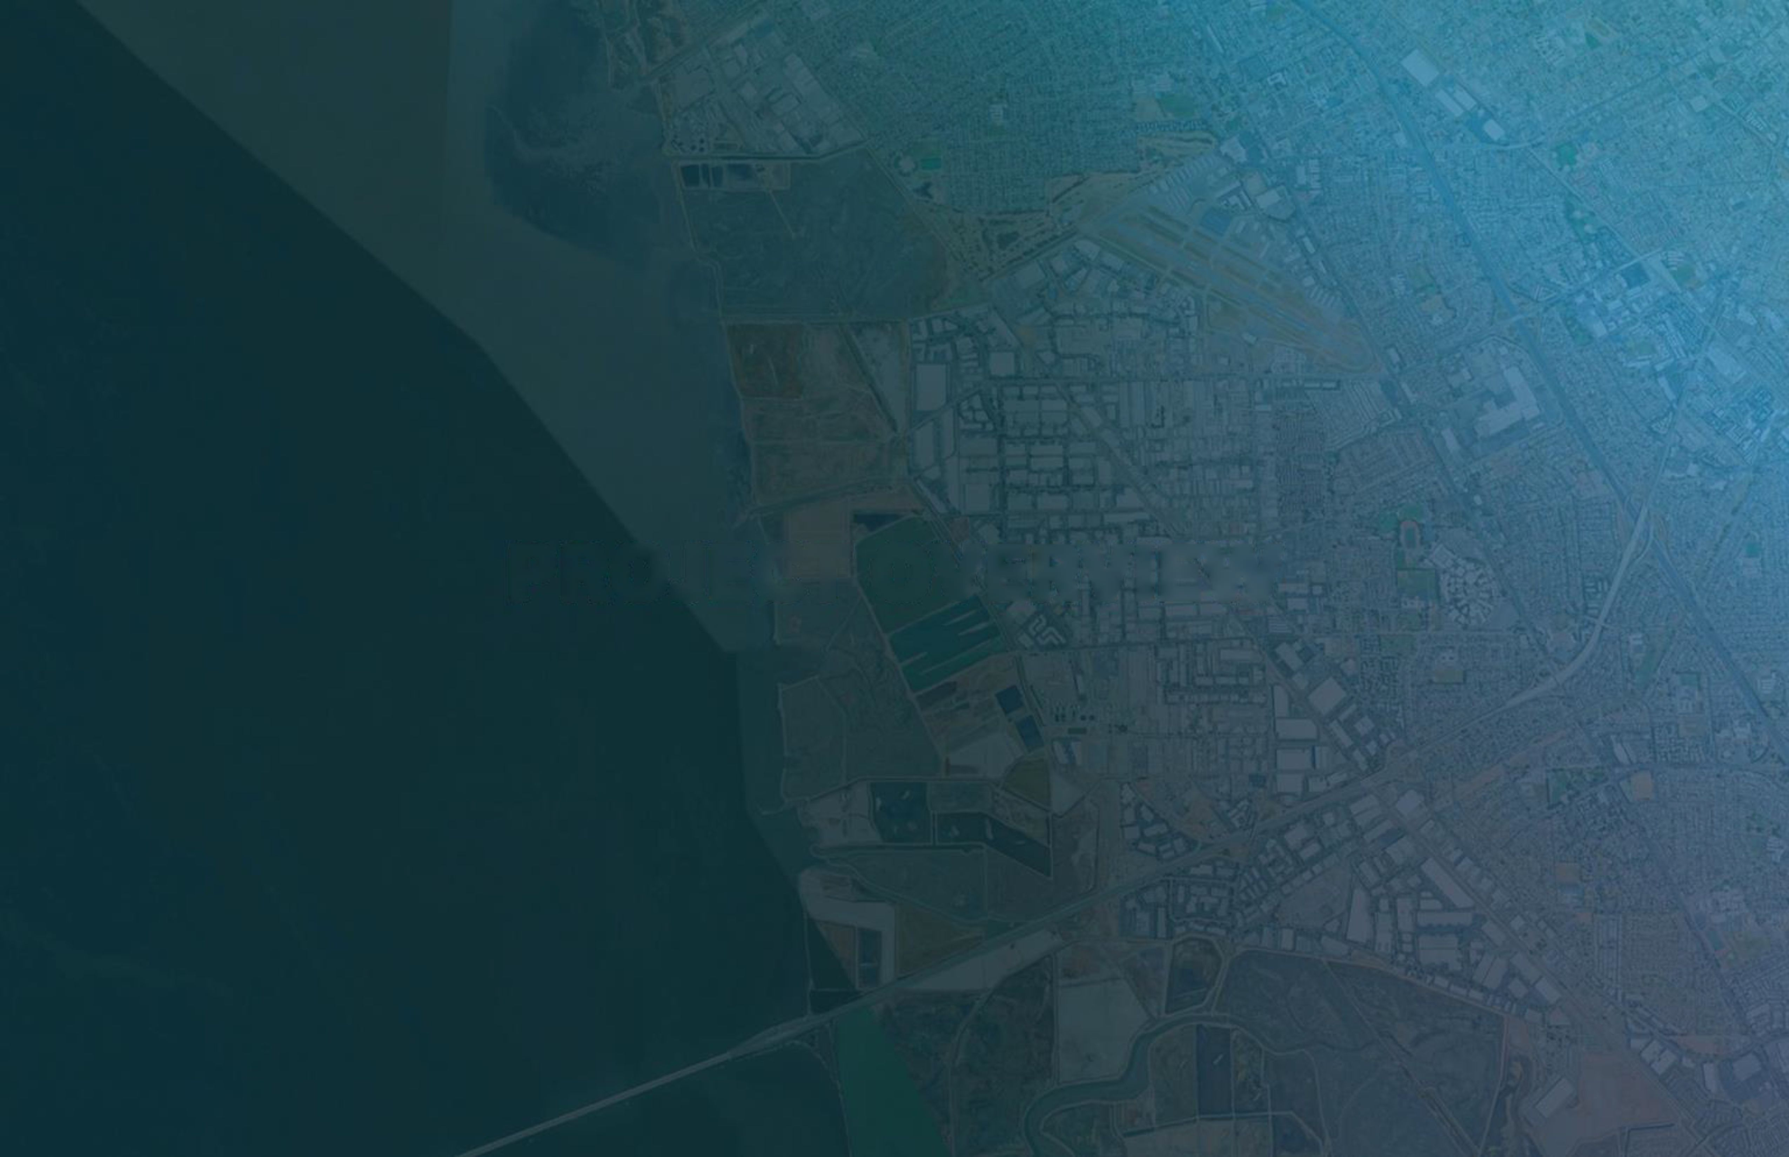
项目概述

Slide 13
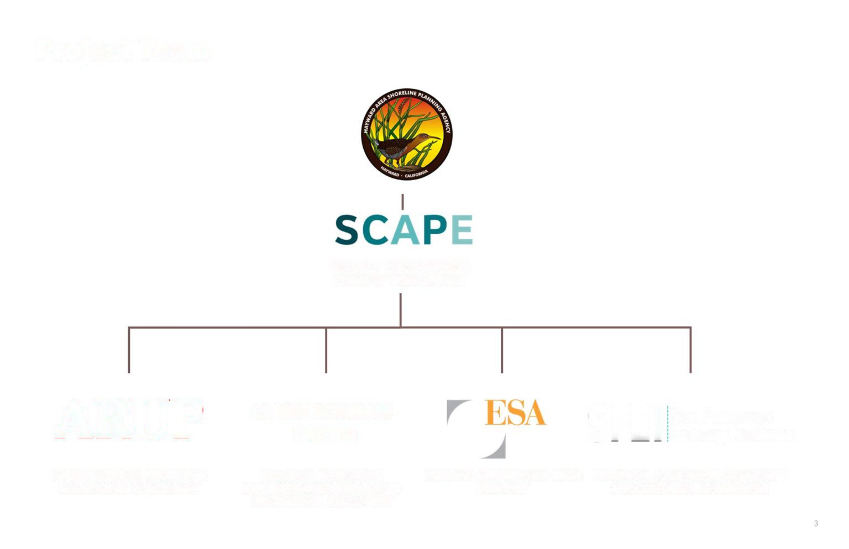
项目团队
项目管理、首席顾问
ARUP
旧金山河口研究所 (San Francisco Estuary Institute)
CLAIRE BONHAM-CARTER
SFEI
实施策略与治理框架评估
专题调研访谈、实施策略与治理框架评估
湿地补偿与《加州环境质量法》(CEQA) 合规策略
技术支持、社区对接
以及与利益相关者沟通

Slide 14

工作范围与目标
制订《2021 年 Hayward 海岸线适应性总体规划》实施方案
针对Hayward 海岸线保护机构的治理提供建议
参与社区沟通活动
支持与湾区其他致力于应对海平面上升问题的机构开展经验知识交流
评估《2021 年海岸线适应性计划》(RSAP) 的区域海岸线适应性计划合规路径

Slide 15
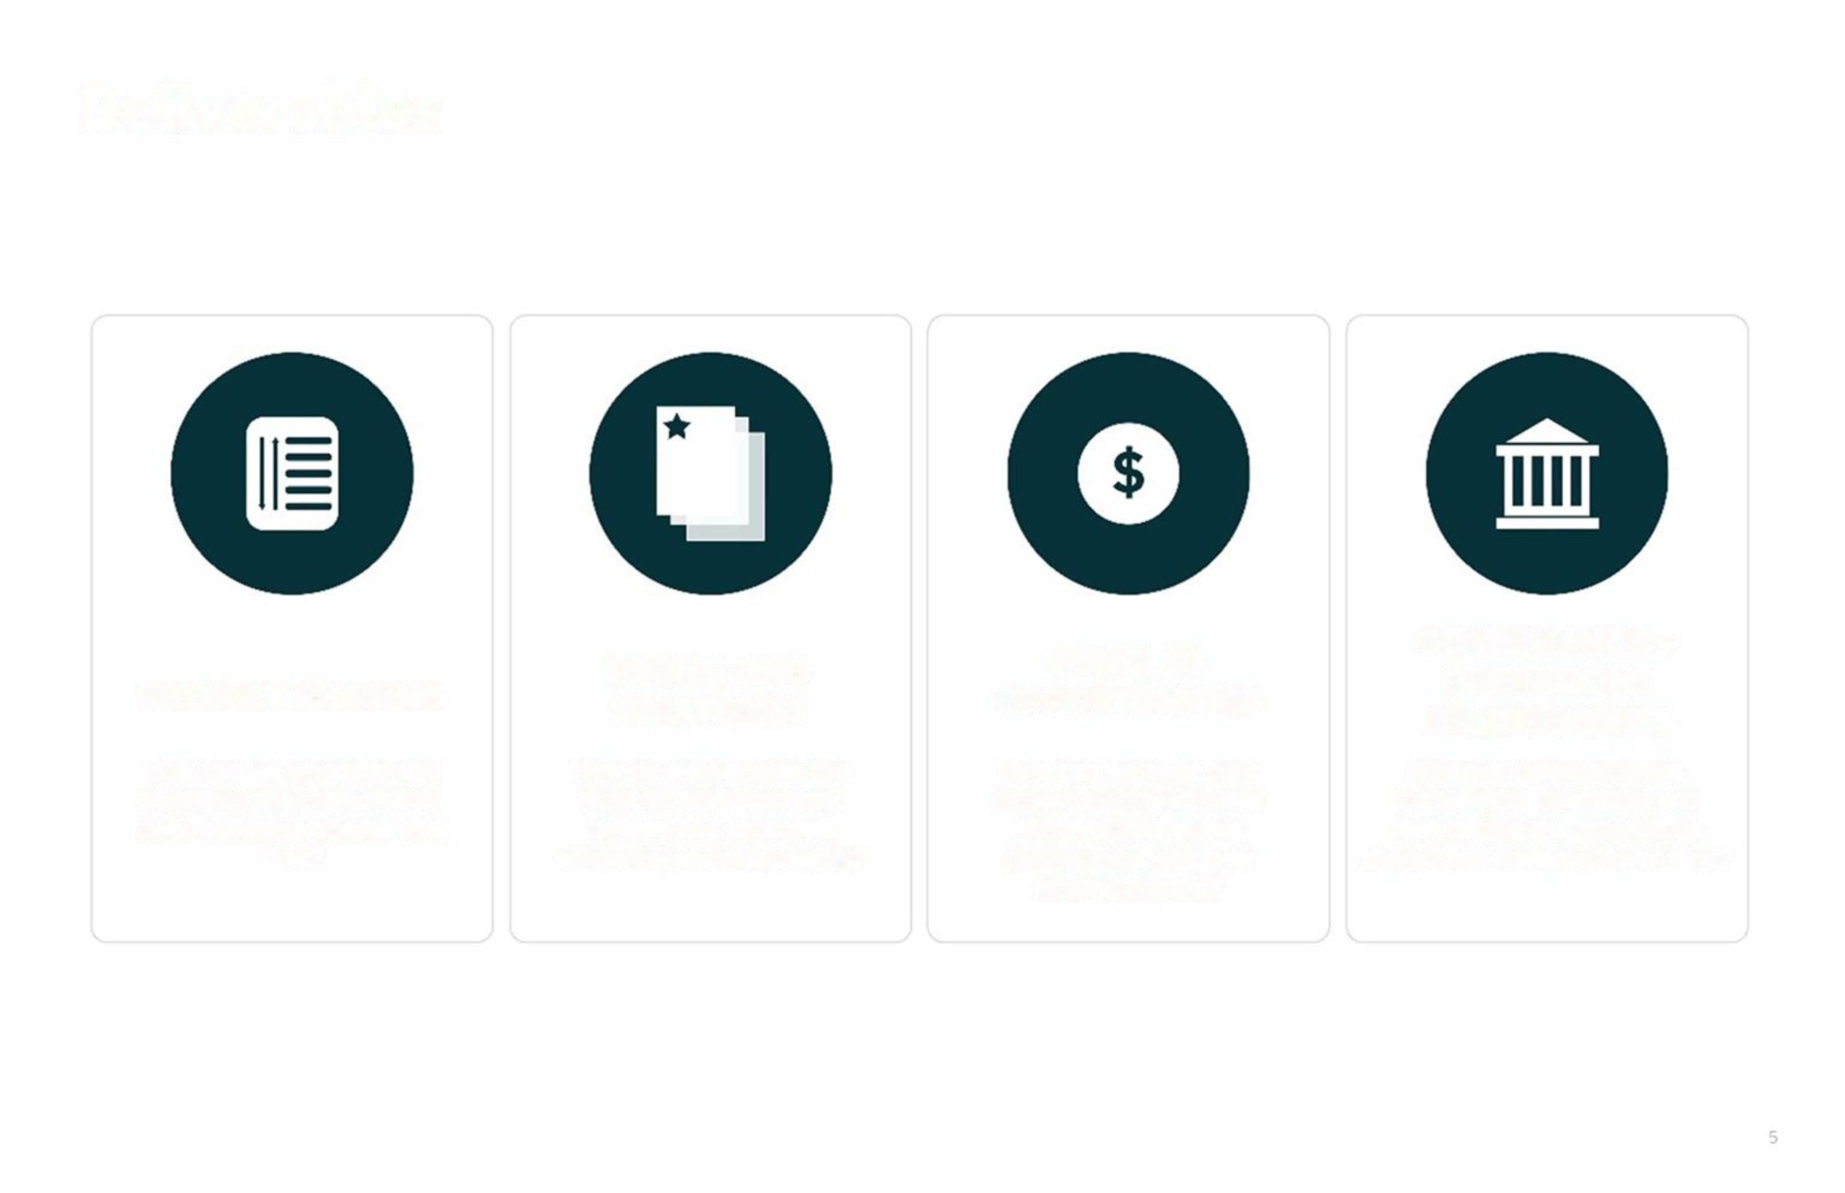
交付成果
资助机会
针对各个项目，我们如何精准对接可用资助资源、合作伙伴并采用新型融资模式？
治理与运营要求
如何明确项目的建设、运营和维护责任分配，并确保长效运营？
审批
策略
我们如何高效、负责地完成各项必要的环境审查和审批流程？
项目阶段划分
我们如何开展项目优先级排序，并逐步进行明确划分，将其拆解为可实际动工的多个阶段？

Slide 16
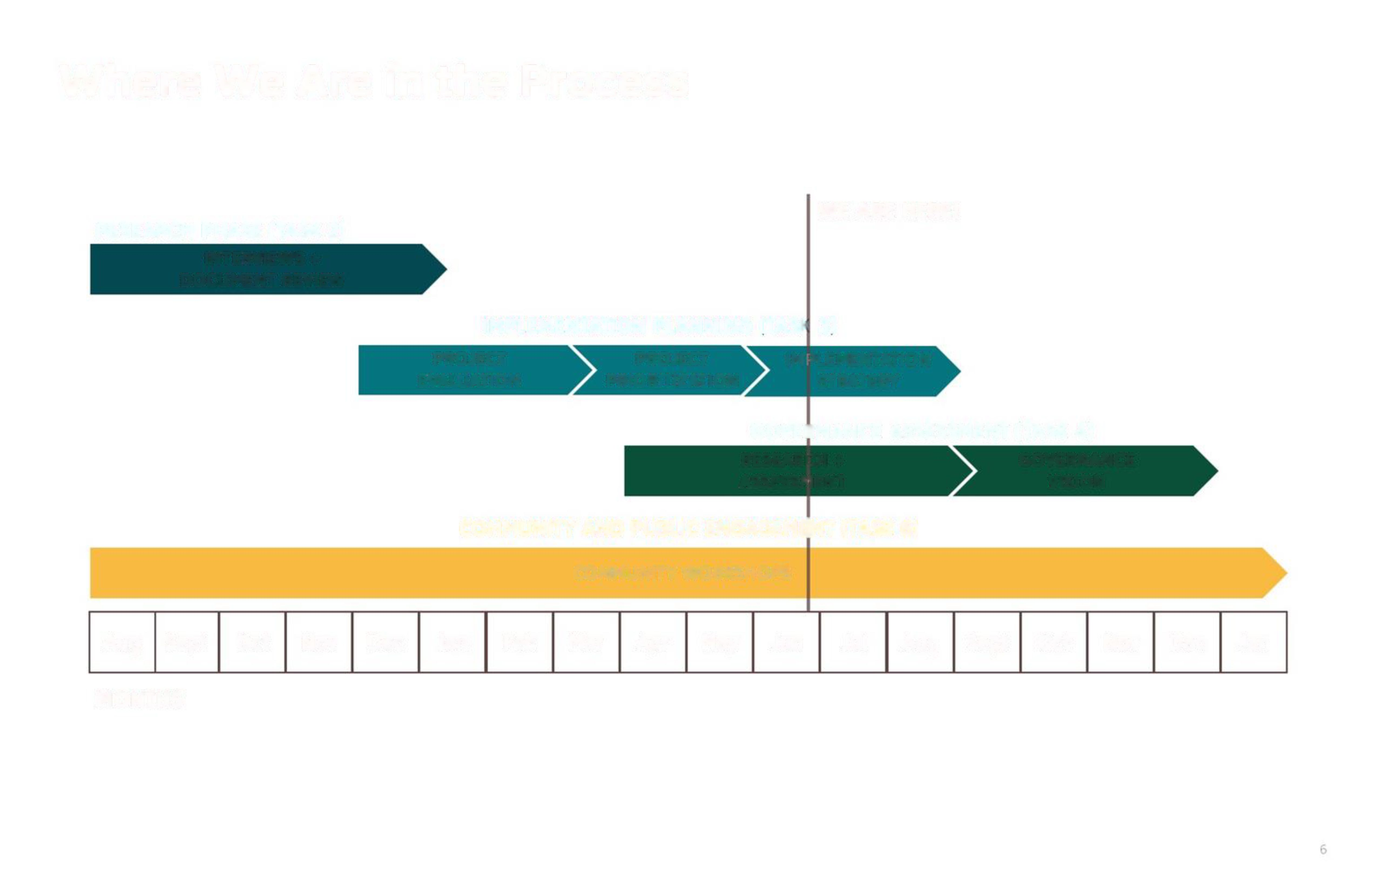
当前阶段
当前处于这一阶段！
调研阶段（任务 2）
访谈 + 文件审查
实施规划（任务 3）
项目评估
项目优先级排序
实施策略
治理评估（任务 4）
研究 + 评估
治理愿景
社区和公众沟通（任务 6）
社区研讨会
八月
九月
十月
十一月
十二月
一月
二月
三月
四月
五月
六月
七月
八月
九月
十月
十一月
十二月
一月
月份

Slide 17

洪涝分析

Slide 18
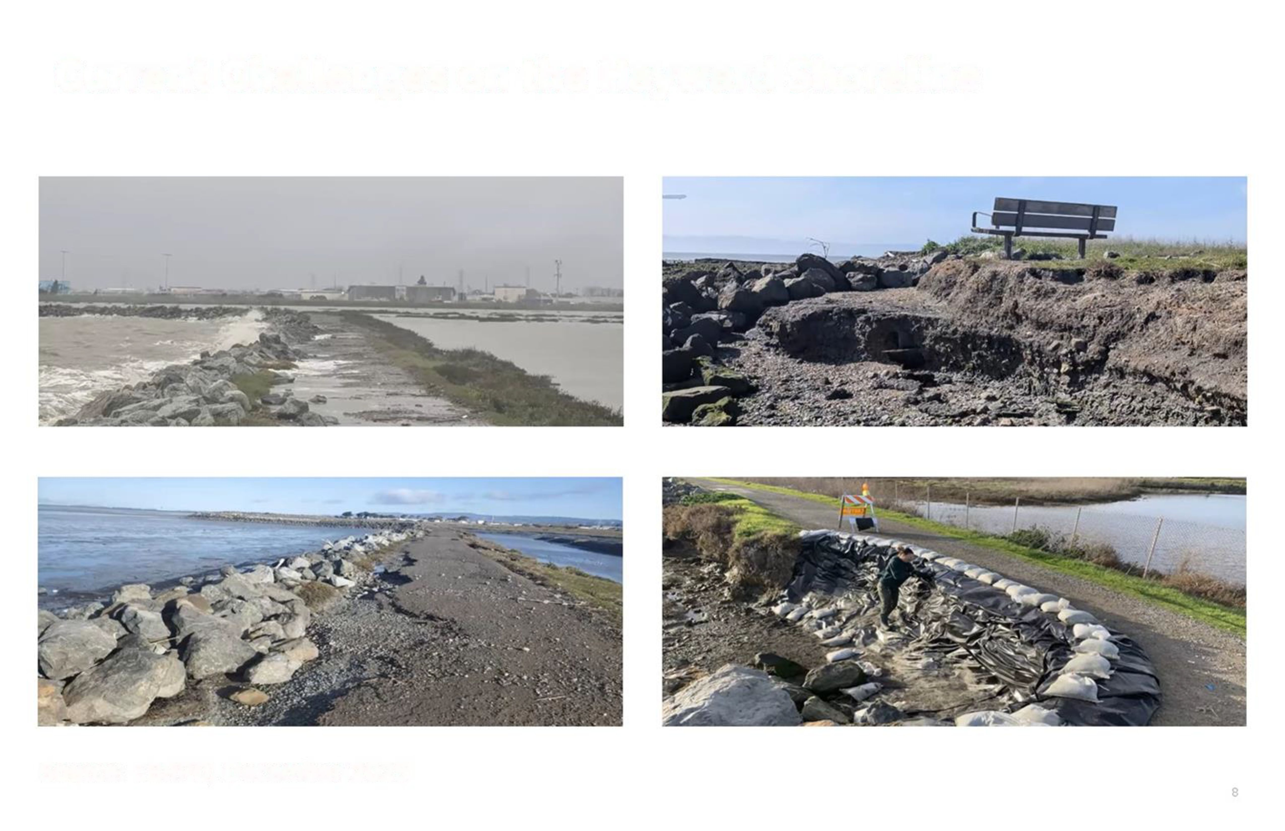
当前 Hayward 海岸线面临的挑战
数据来源：EBRPD，2025 年 12 月

Slide 19
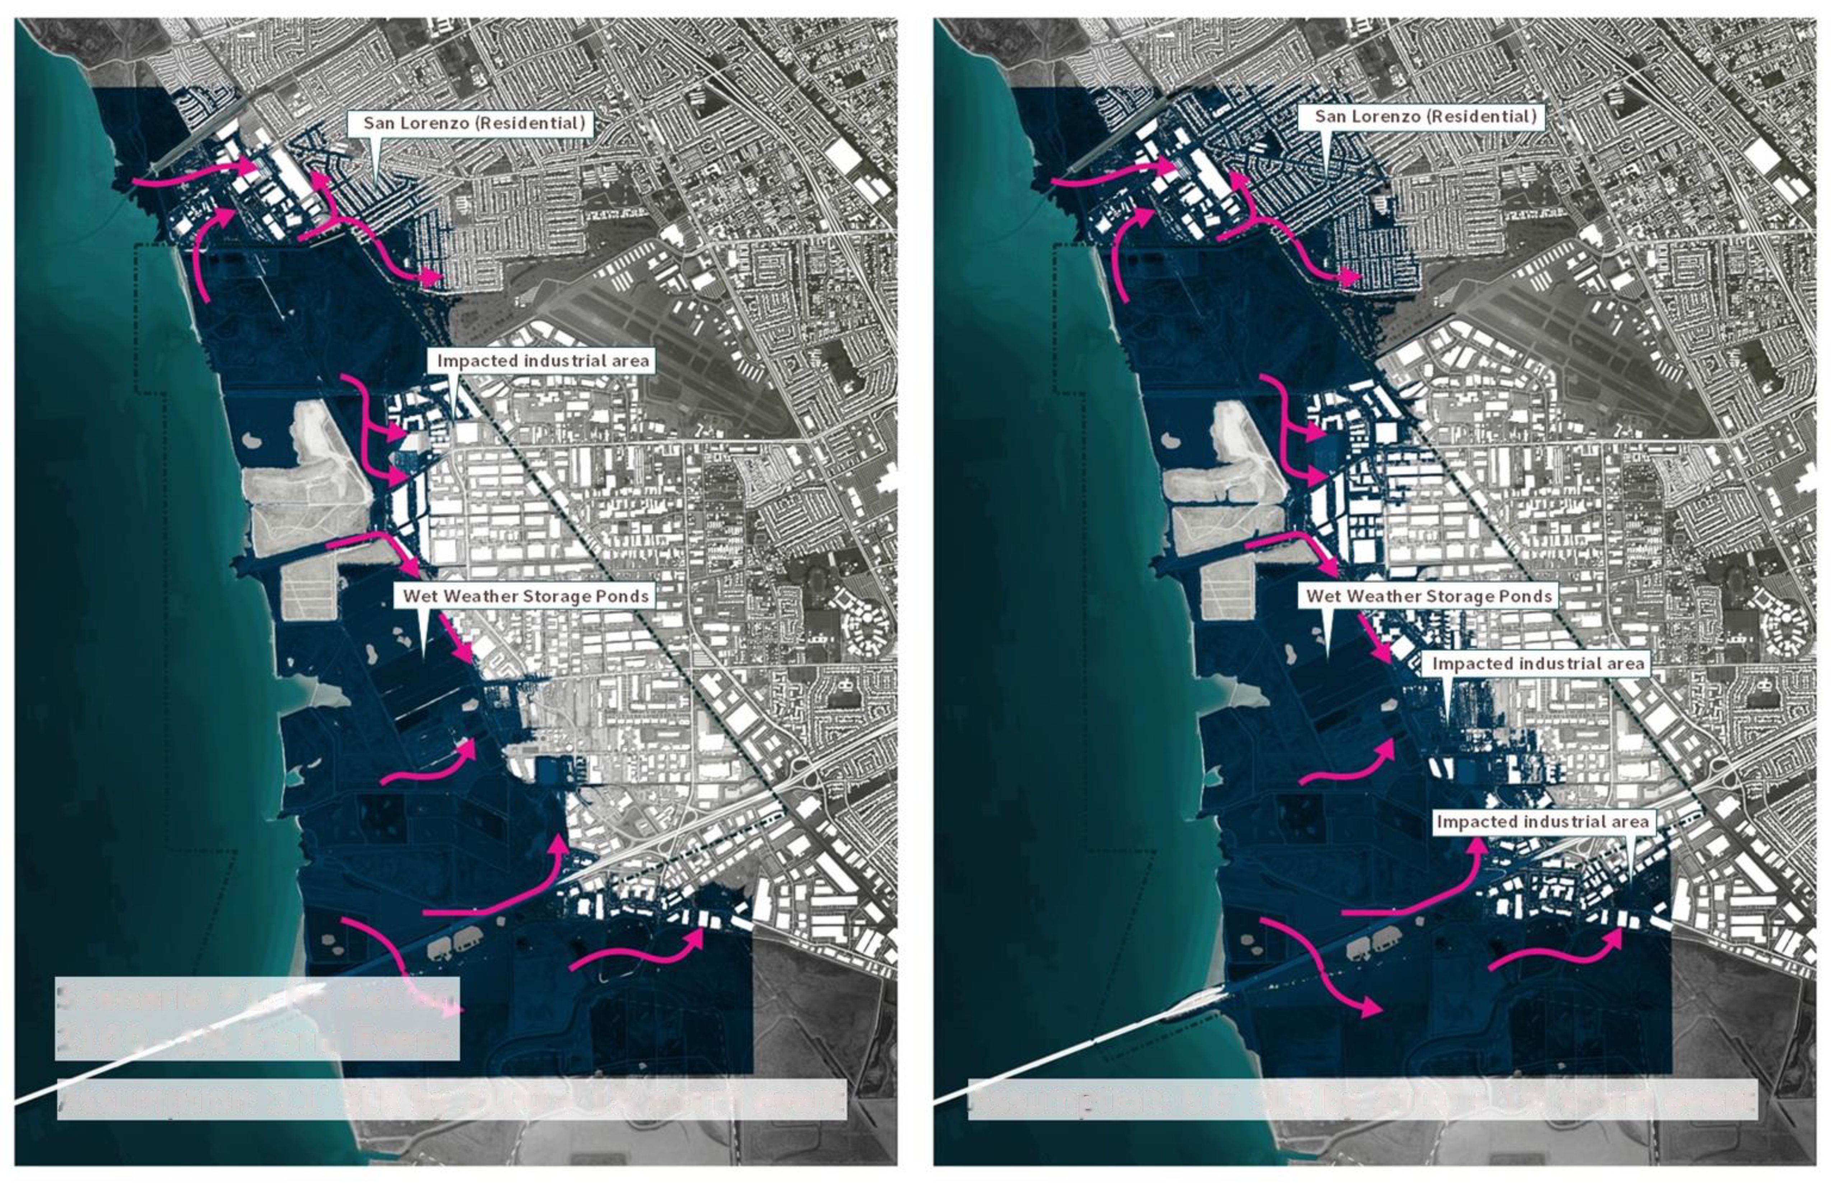
情景一：不采取任何措施
2100 年——百年一遇的风暴事件
假设：到 2100 年，海平面上升 3.1 英尺，遭遇百年一遇的风暴事件
假设：到 2100 年，海平面上升 6.6 英尺，遭遇百年一遇的风暴事件

Slide 20
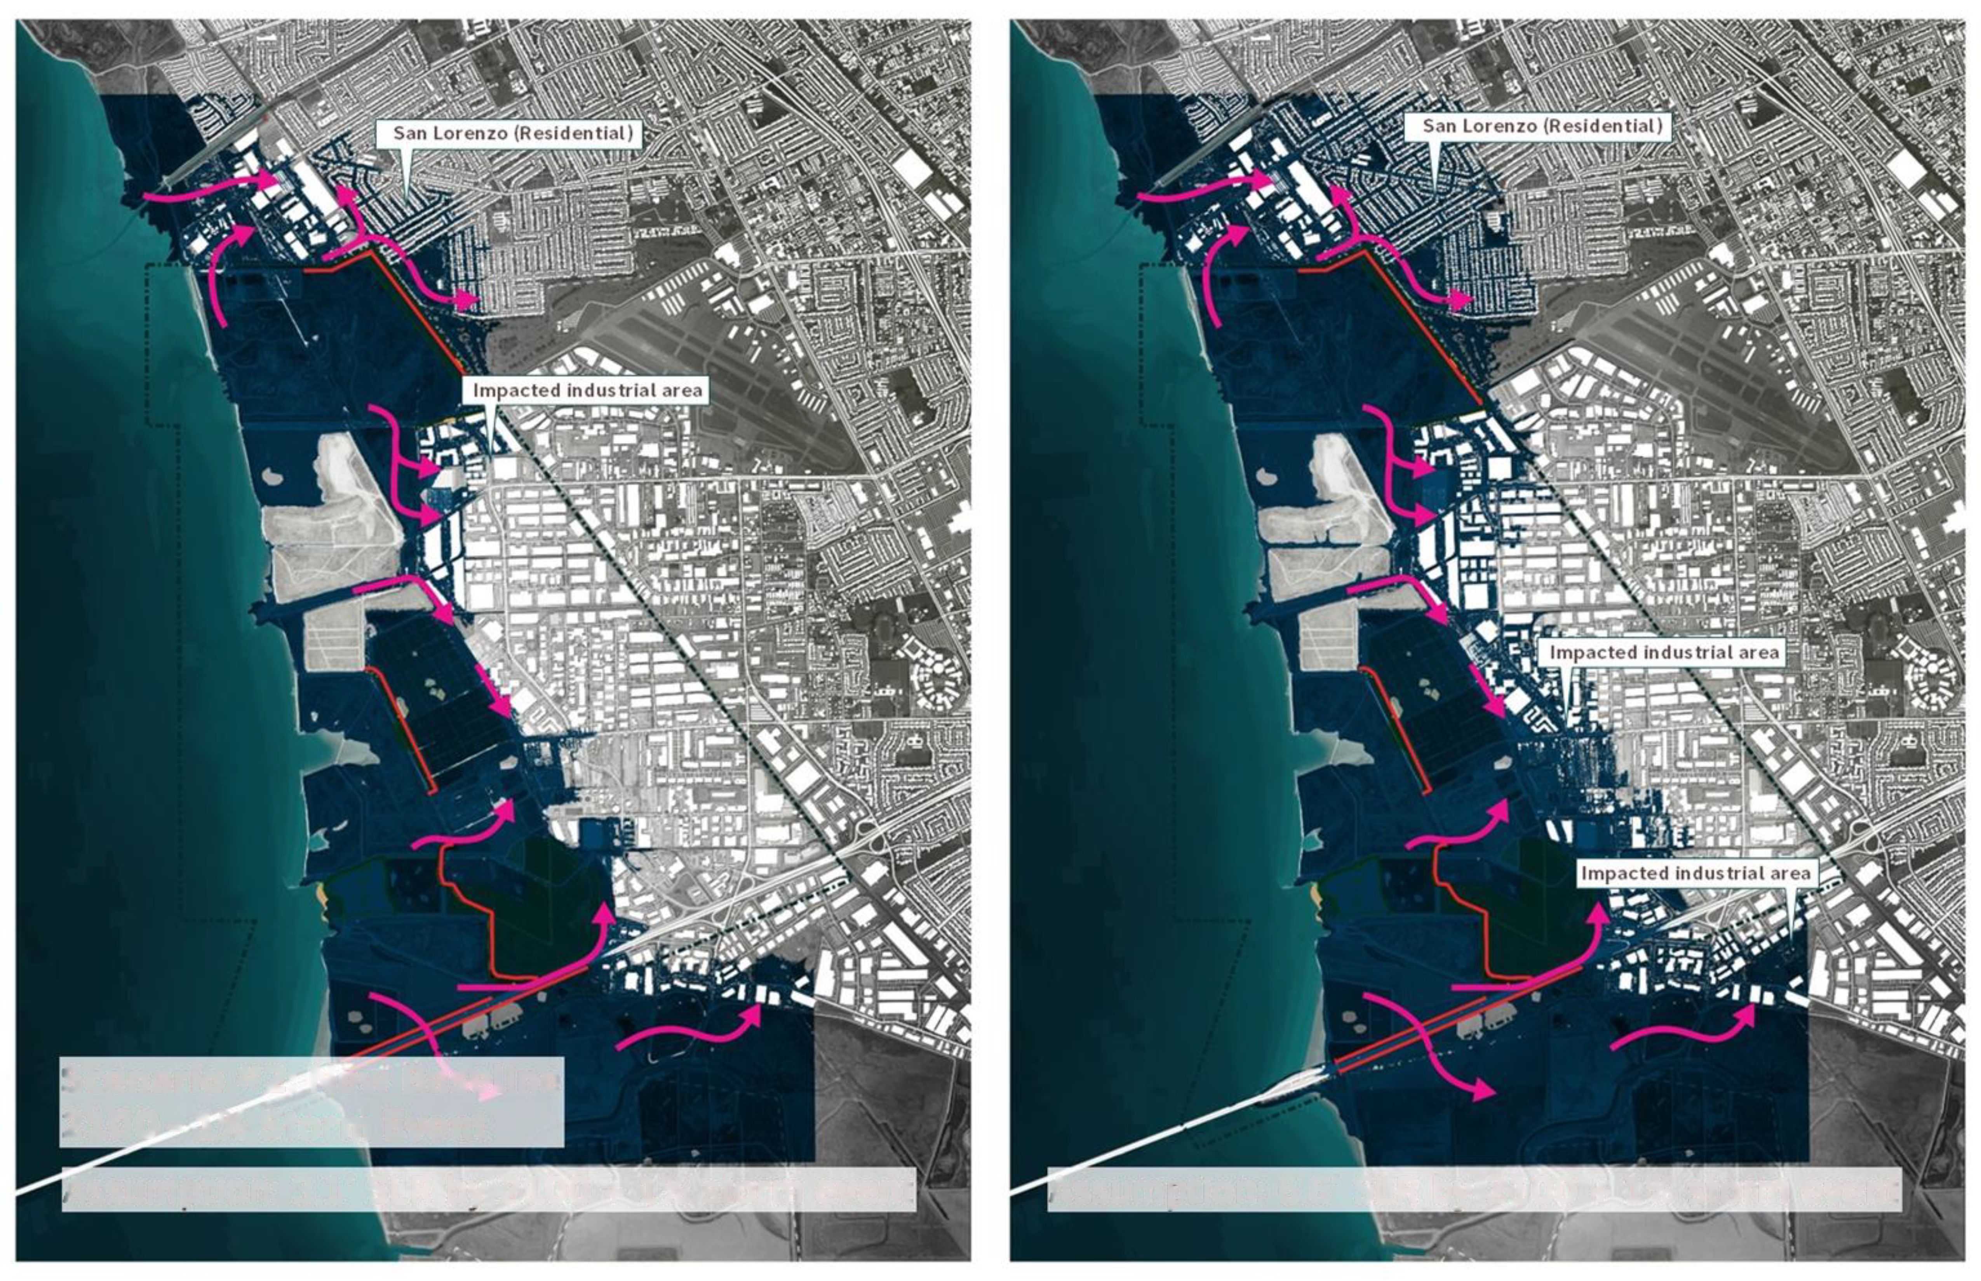
情景二：新基准方案
2100 年——百年一遇的风暴事件
假设：到 2100 年，海平面上升 3.1 英尺，遭遇百年一遇的风暴事件
假设：到 2100 年，海平面上升 6.6 英尺，遭遇百年一遇的风暴事件

Slide 21
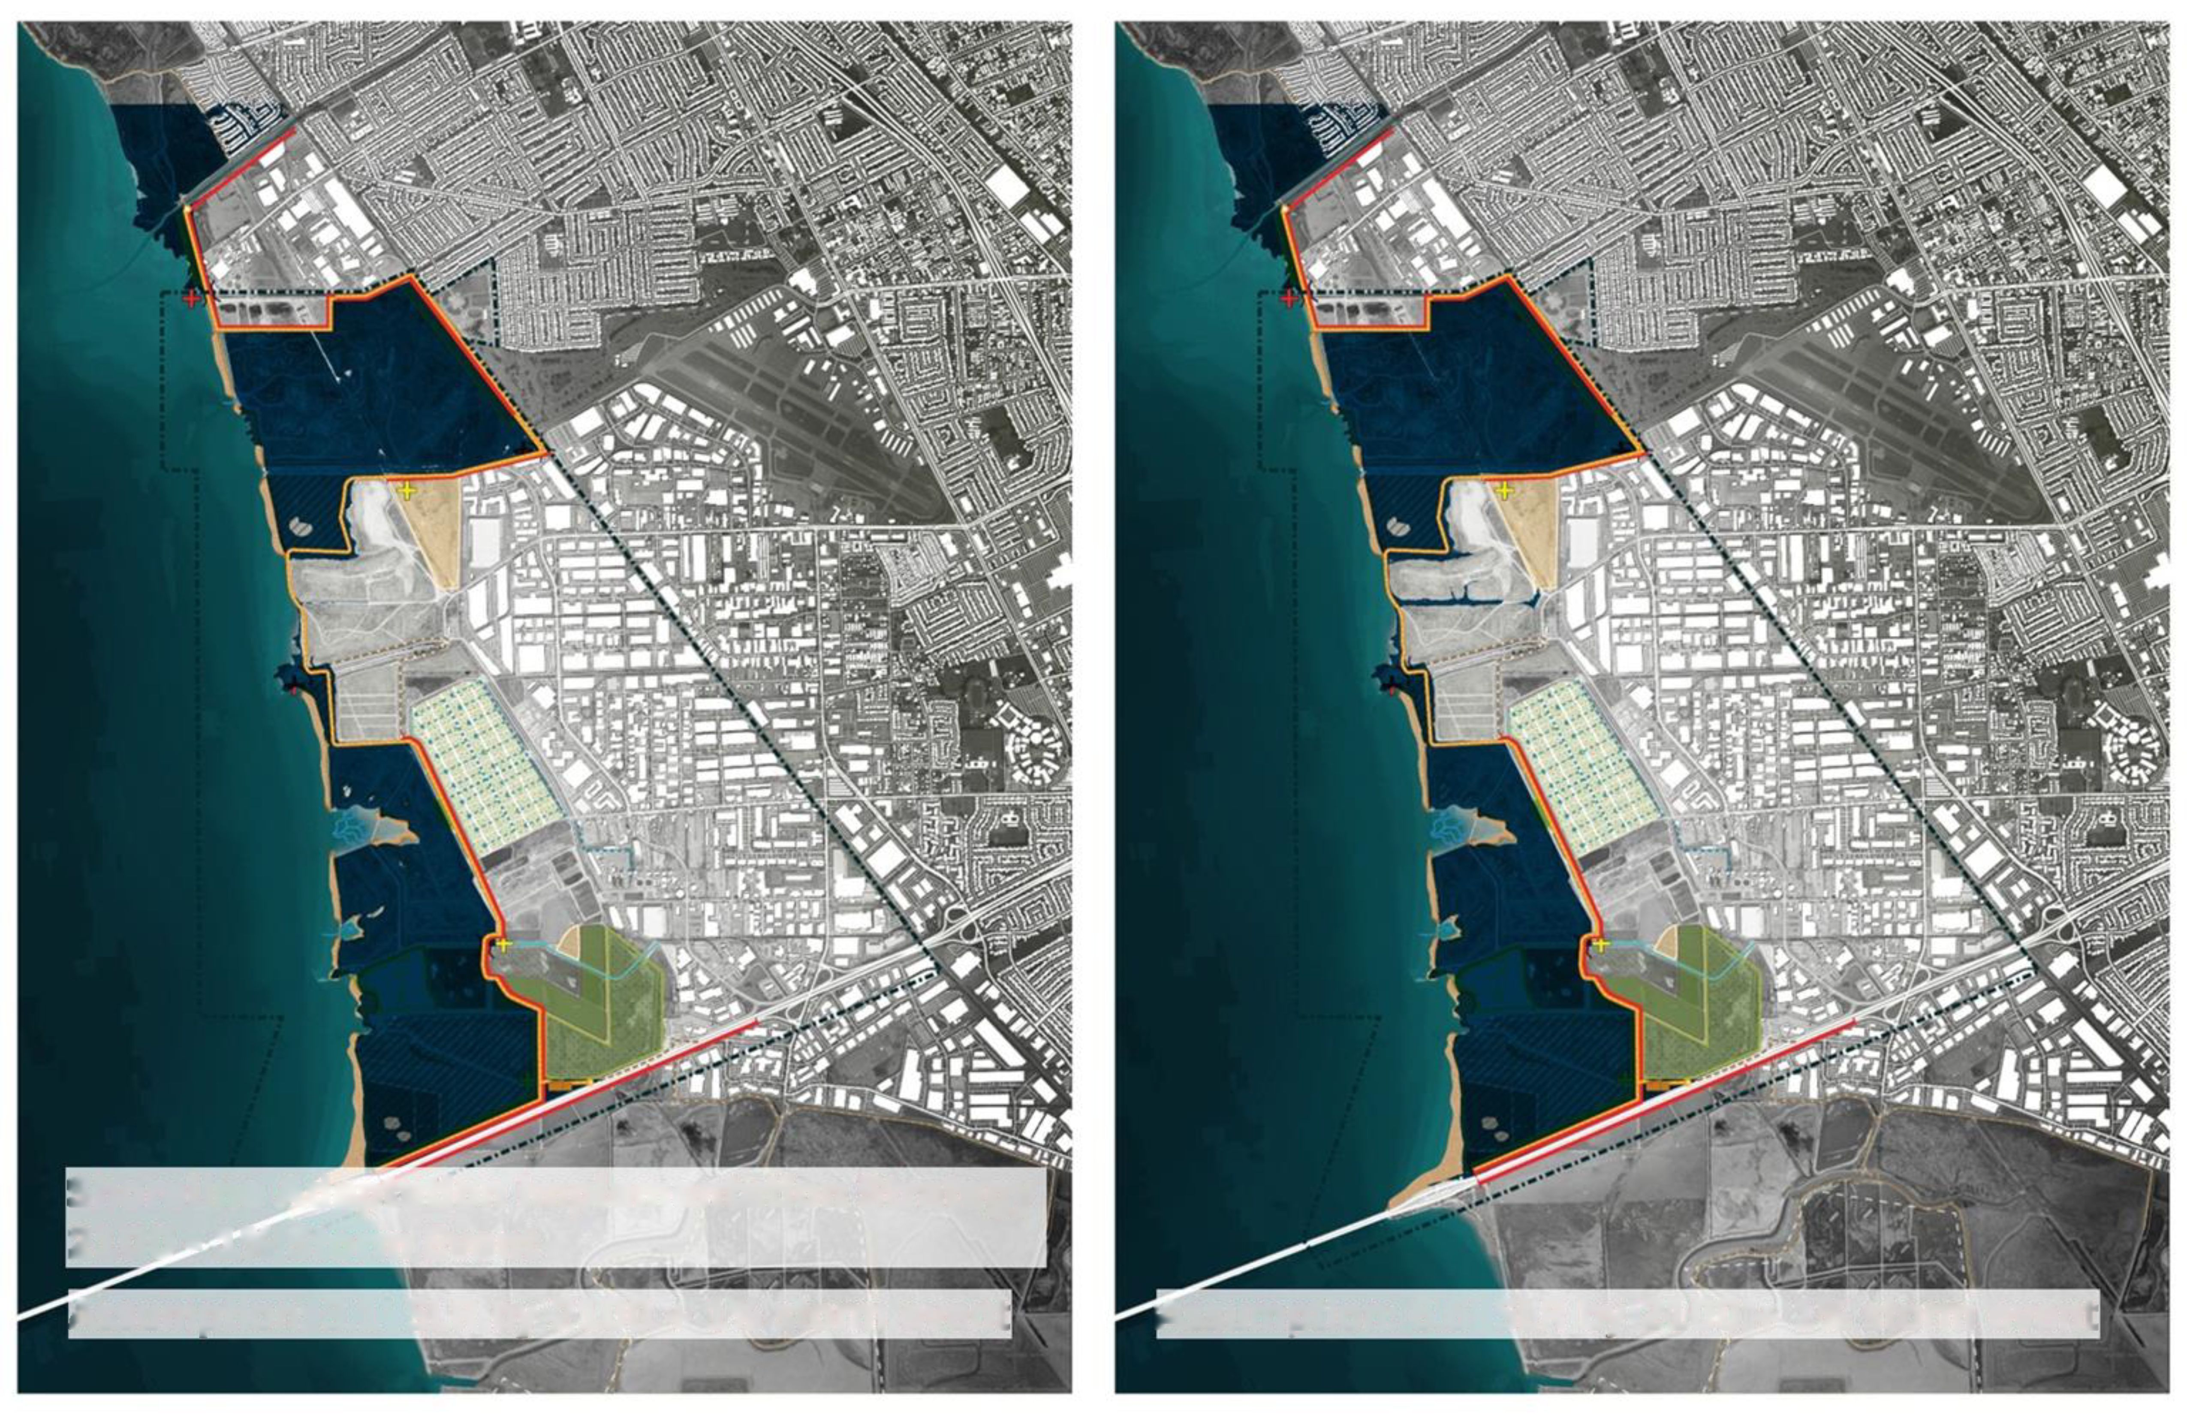
海岸线适应性实施策略
2100 年——百年一遇的风暴事件
假设：到 2100 年，海平面上升 3.1 英尺，遭遇百年一遇的风暴事件
假设：到 2100 年，海平面上升 6.6 英尺，遭遇百年一遇的风暴事件

Slide 22
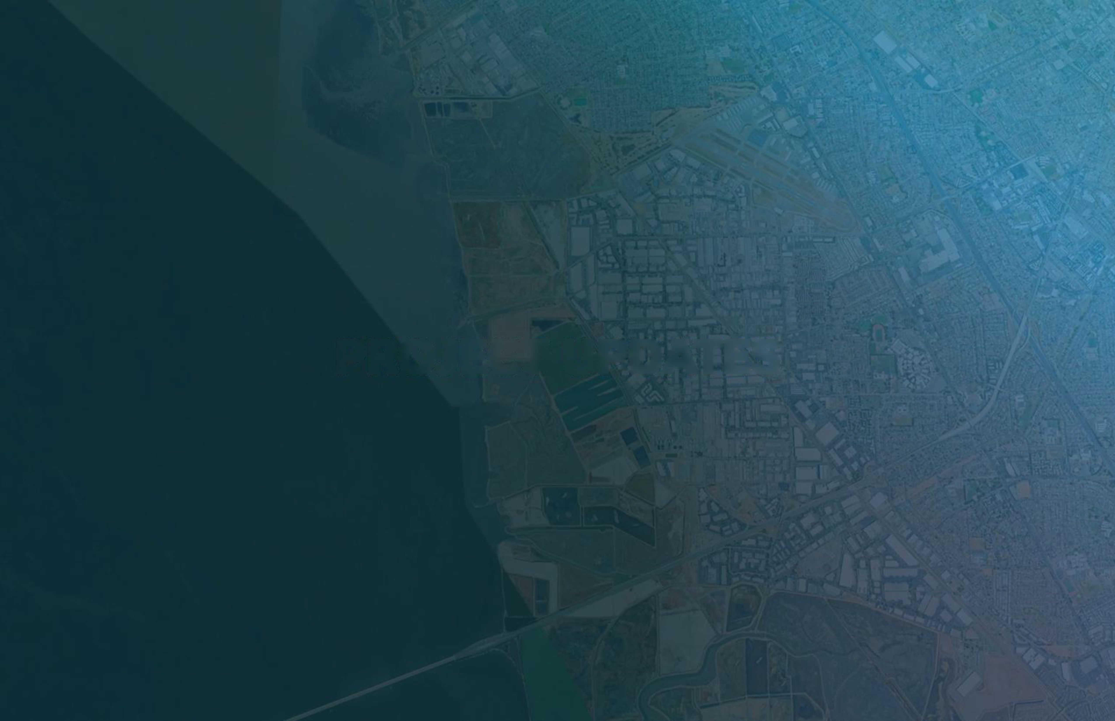
项目最新进展

Slide 23

海岸线适应性总体规划目标
打造韧性十足的海岸线
环境保护工程，人类与生态和谐共存
• 提升海岸线的生态价值，适应海平面上升的环境
• 拓展休闲娱乐机遇，适应气候变化
• 建立良好管理框架，应对海平面的持续上升
• 为海岸线濒危物种提供庇护环境，助其适应气候变化
改善海岸线环境质量，缓解关键基础设施和建筑资产所面临风险
• 衔接现有管理和资本改造计划并进行优化
• 缓解海平面上升、地下水倒灌和洪涝事件对区域关键公用设施所造成的风险
• 缓解海平面上升、地下水倒灌和洪涝事件对交通基础设施所造成的风险
• 缓解机构资产（如：旧金山湾区步道和沼泽修复项目）面临的风险
增强社区的社会韧性
• 推进社会公平、环境正义建设，提升公共卫生水平
• 稳固当地经济，增强气候变化抵御能力
• 保障关键社区服务免遭中断
增强后代的气候变化适应能力
• 培养组织和社区能力
• 搭建知识性平台，用于海岸线与气候变化知识科普、解读和认知
• 加大力度保护海岸线文化和生态资源

Slide 24
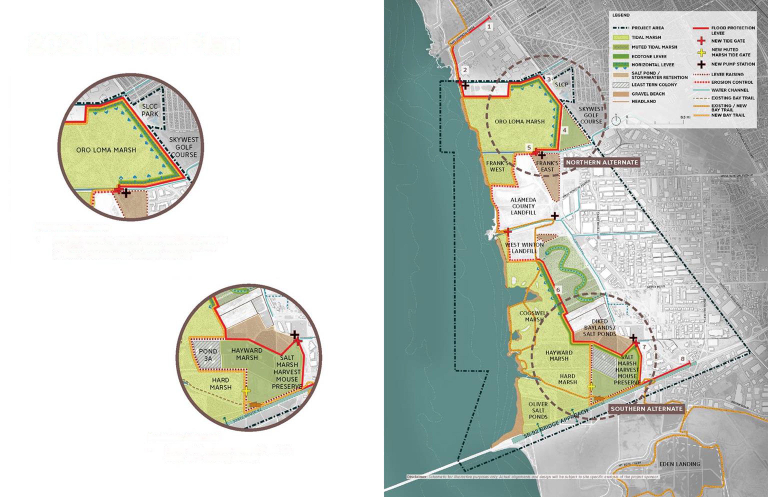
2021 年总体规划
北侧备选堤线方案
LOP 不在 BCDC 管辖范围内，许可审批可能更简便，但因缺乏雨水储存能力，成本更高
南侧备选堤线方案
• 堤坝加高工程线路绕过 3A 号盐塘（小白额燕鸥栖息地）

Slide 25
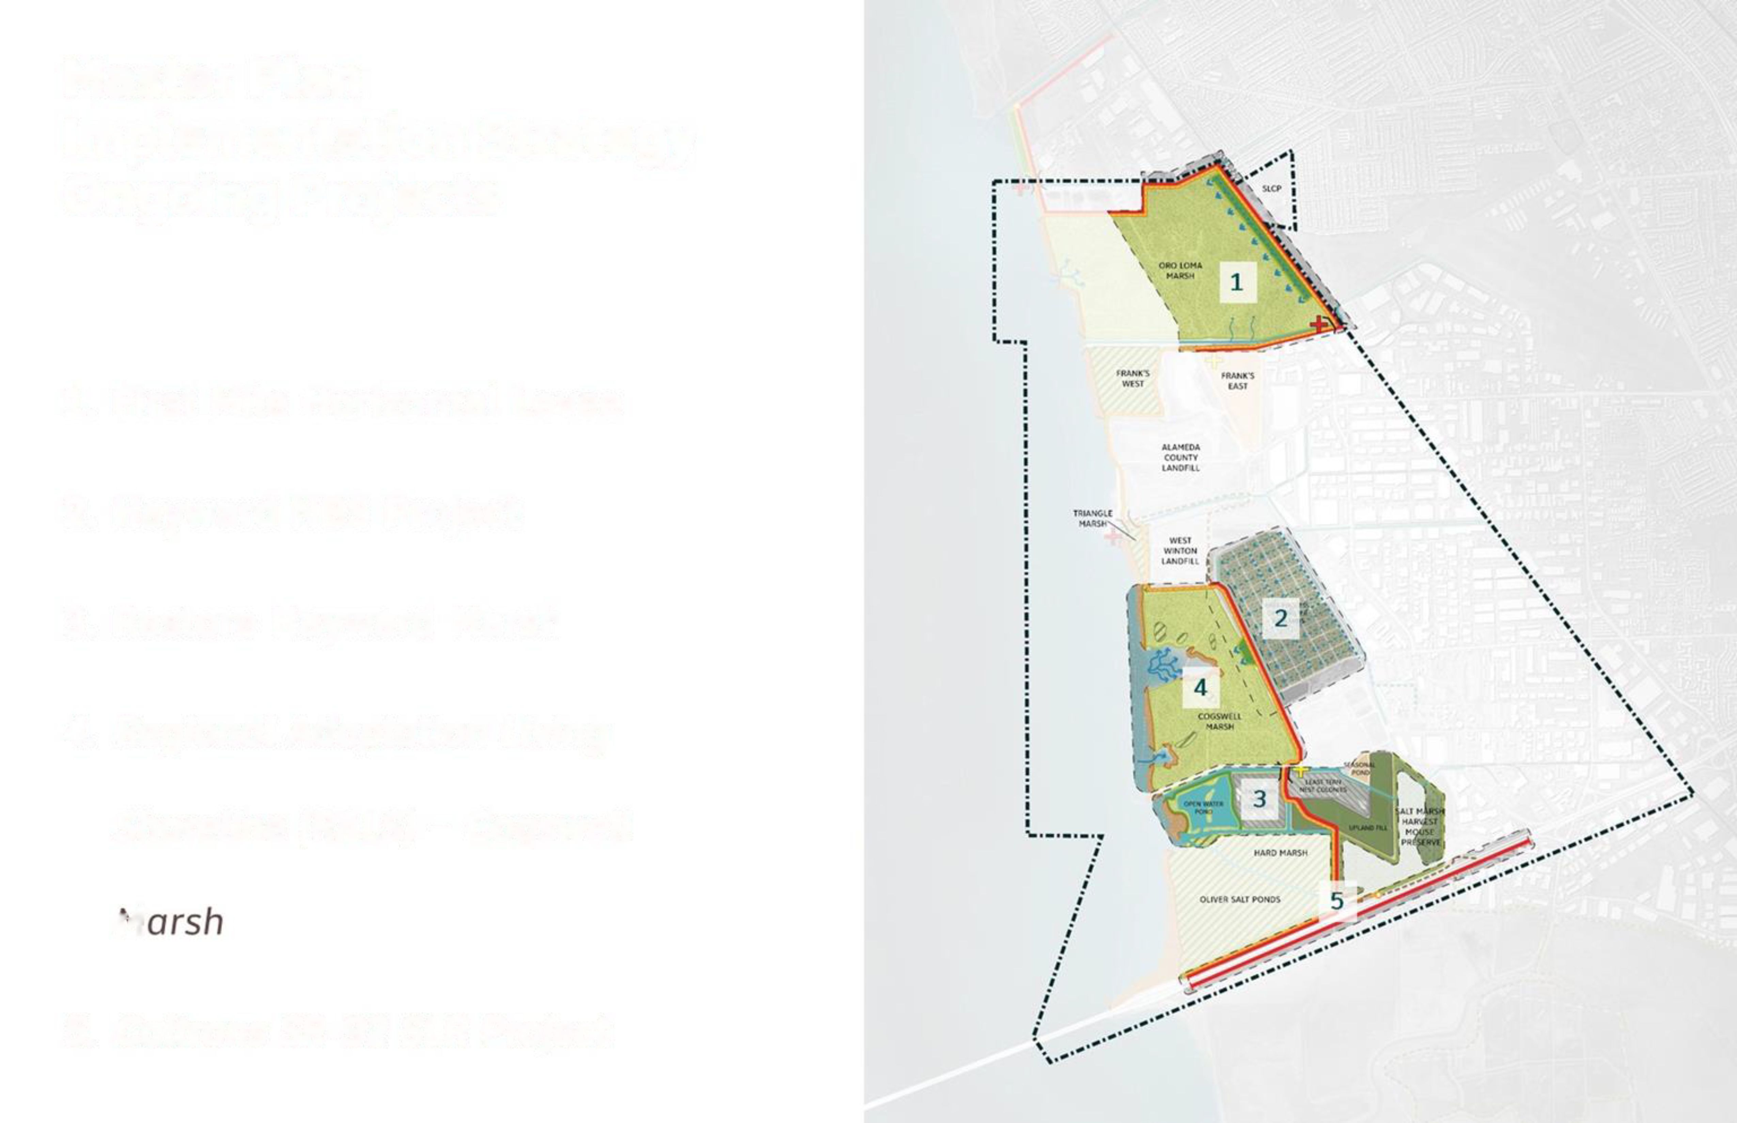
总体规划实施策略项目动态
First Mile 水平式生态堤坝
Hayward NBS 项目
Hayward 沼泽修复项目
区域适应性生态海岸线 (RALS)——Cogswell 沼泽
加州运输部 SR-92 SLR 项目

Slide 26
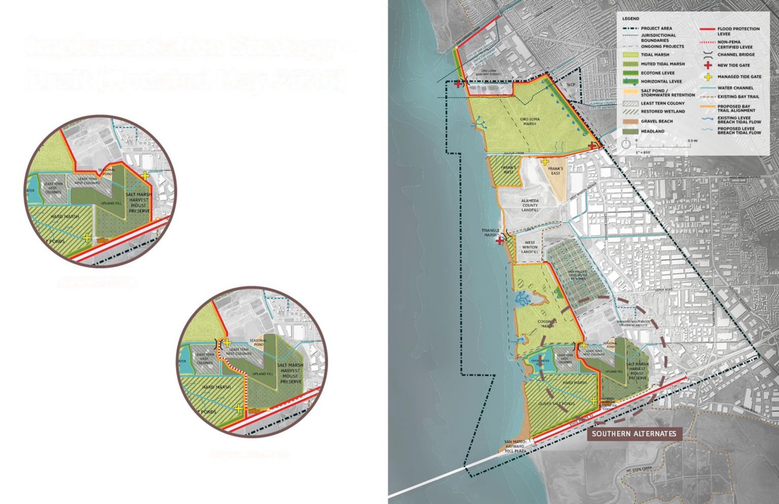
实施策略草案
（于 2026 年 5 月更新）
备选方案 B
备选方案 C

Slide 27
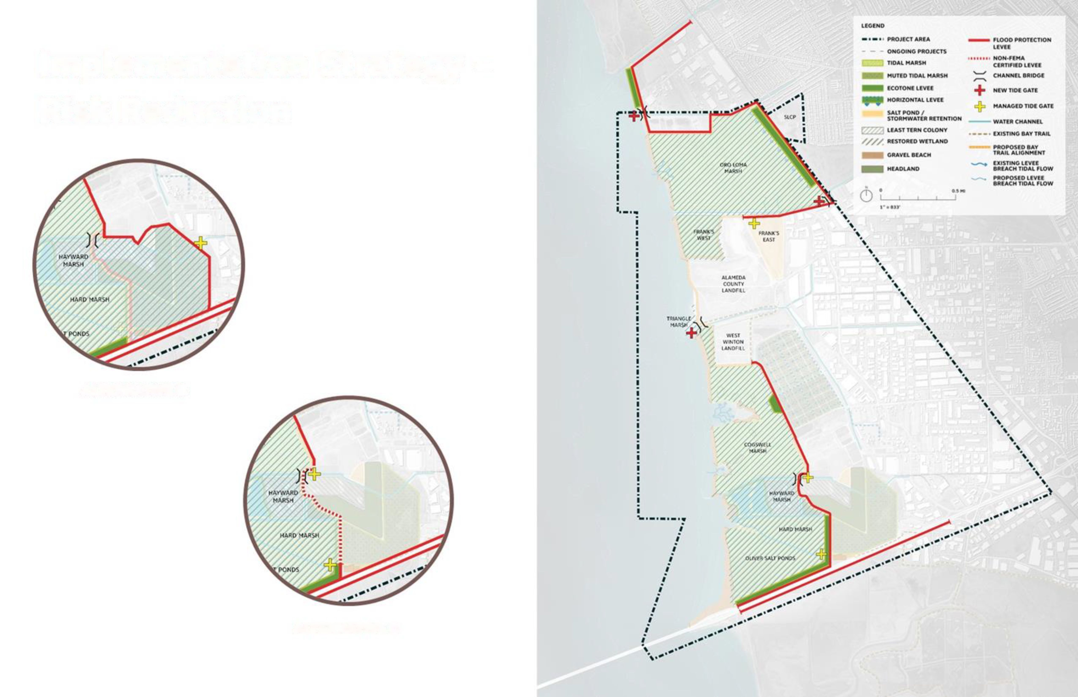
实施策略——缓解风险
备选方案 B
备选方案 C

Slide 28
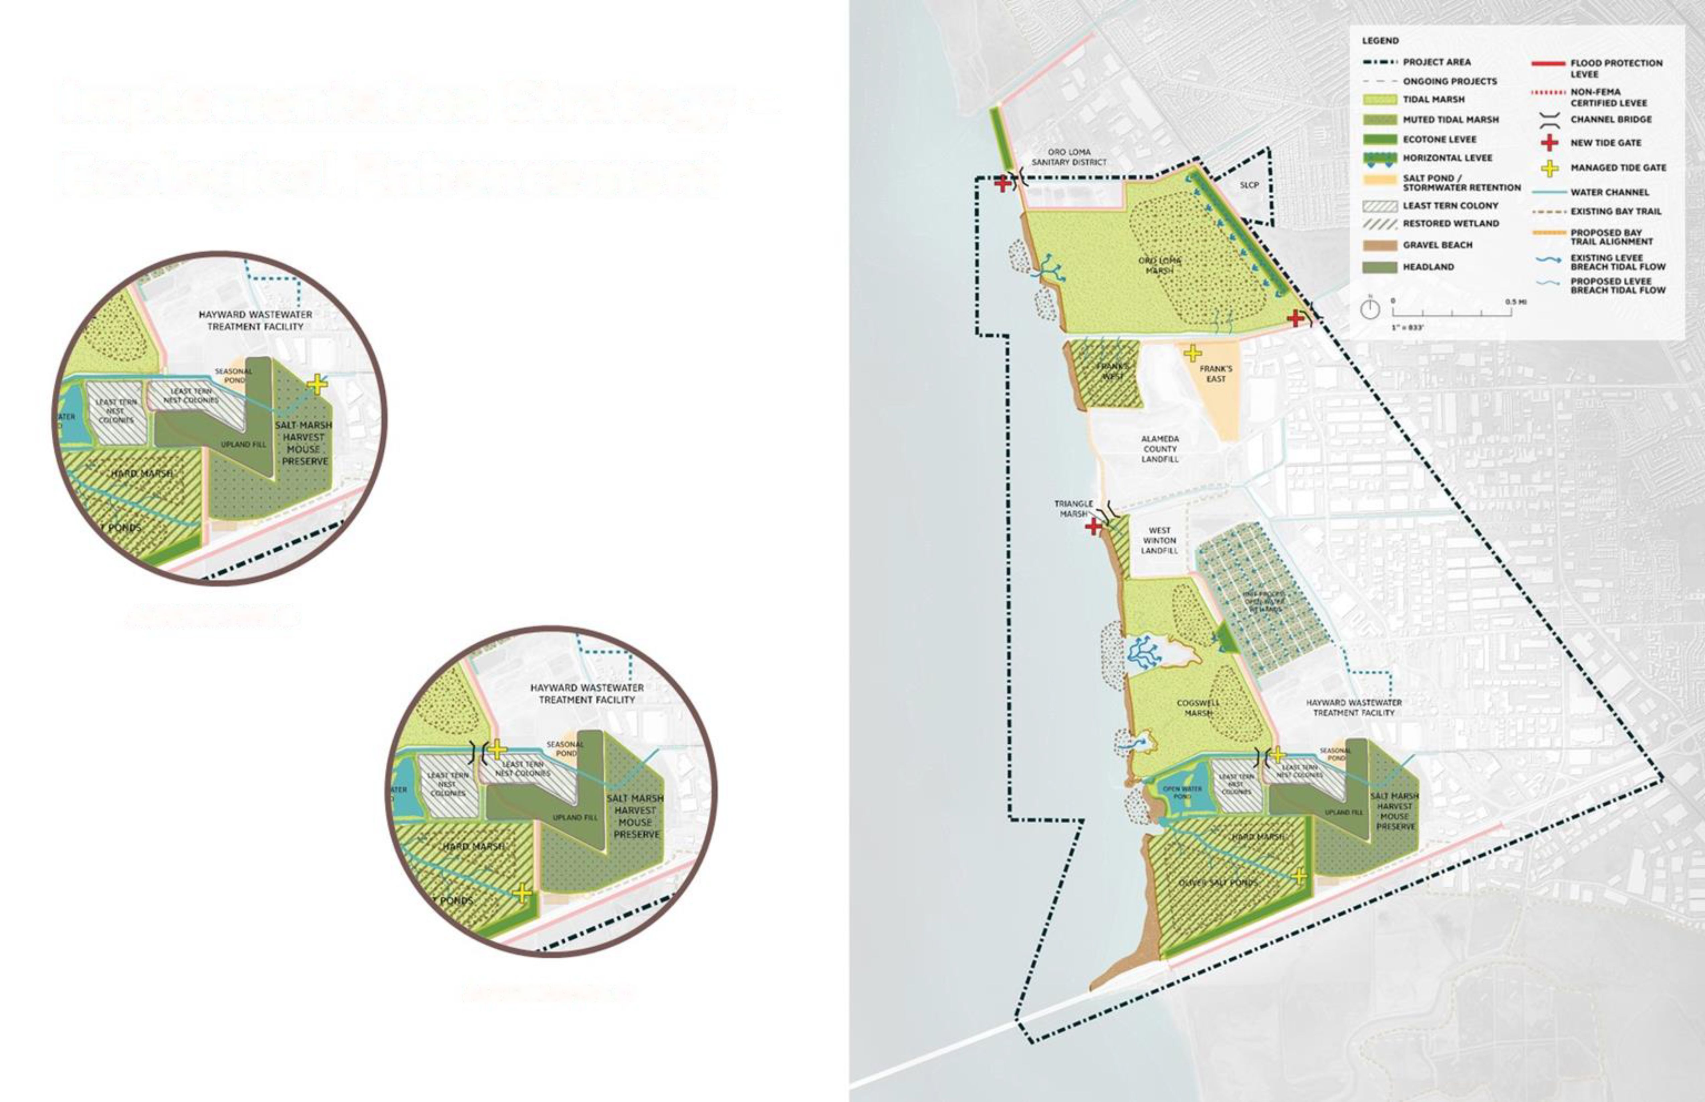
实施策略——生态改善
备选方案 B
备选方案 C

Slide 29
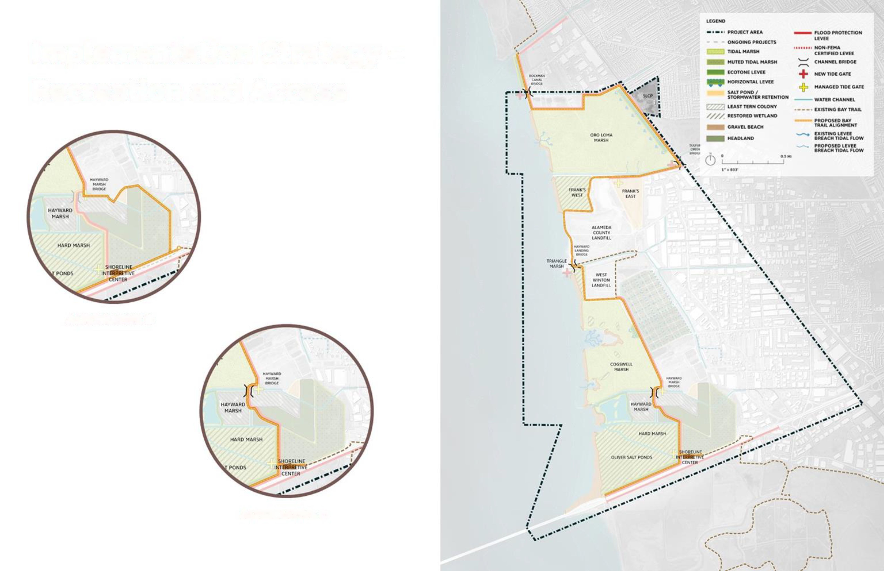
实施策略——休闲服务
备选方案 B
备选方案 C

Slide 30

项目优先级排序

Slide 31
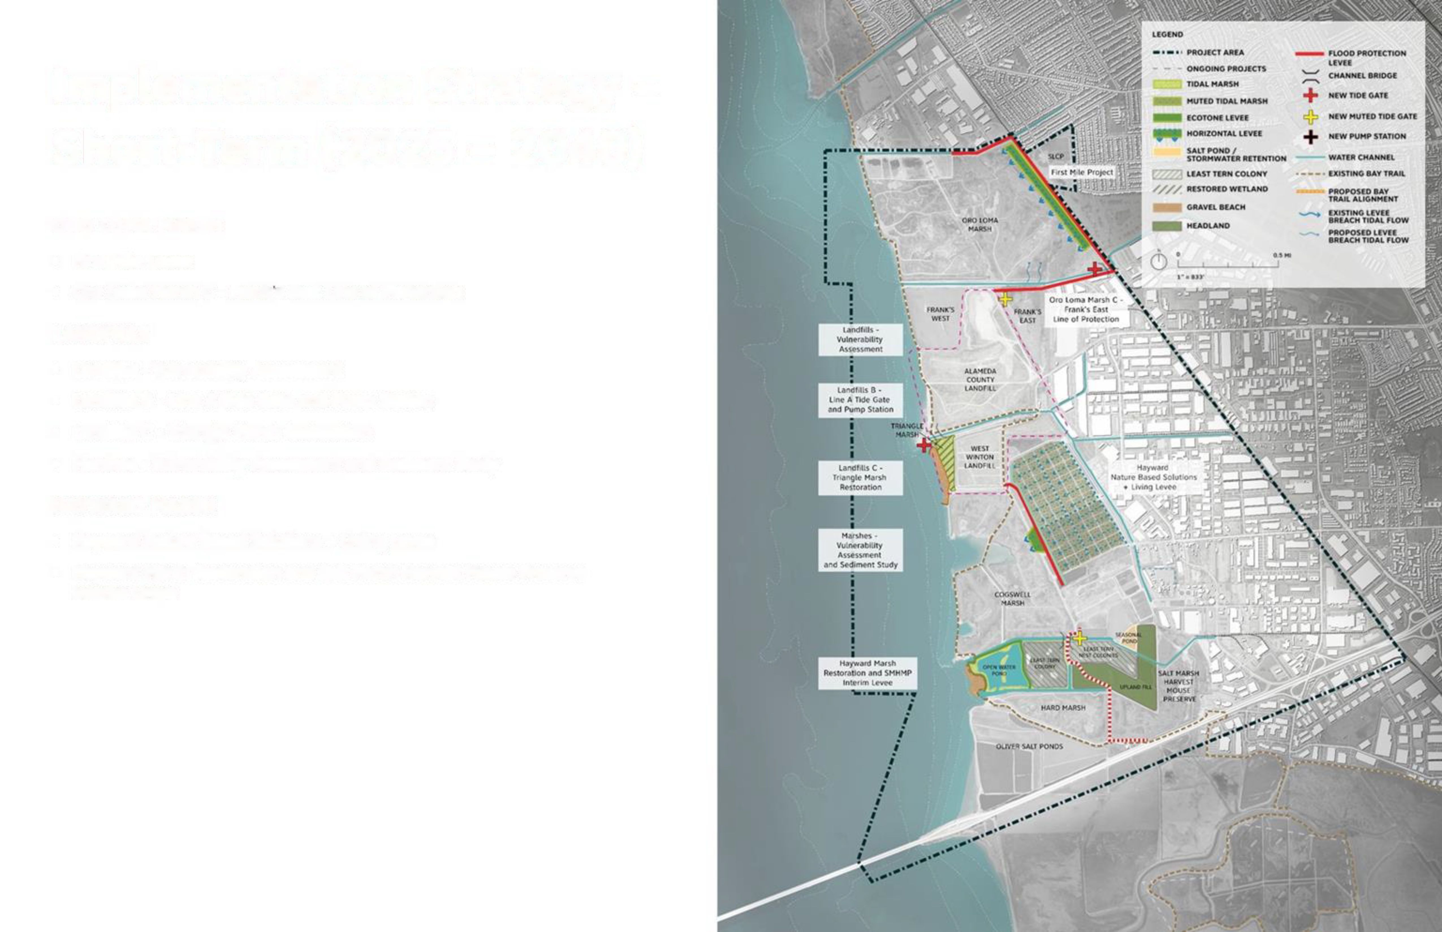
实施策略——短期（2025-2040 年）
ORO LOMA 沼泽
• First Mile 堤坝
• Oro Loma 沼泽 C 段——Frank 东部防洪线
垃圾填埋场
• 垃圾填埋场——脆弱性评估
• 垃圾填埋场 B 段——A 线潮闸和泵站
• 垃圾填埋场 C 段——三角沼泽修复
• 沼泽——脆弱性评估和沉积物研究
Hayward沼泽项目
• Hayward自然生态解决方案 + 生态海堤
• Hayward沼泽修复与盐沼收割鼠类保护区临时堤坝

Slide 32
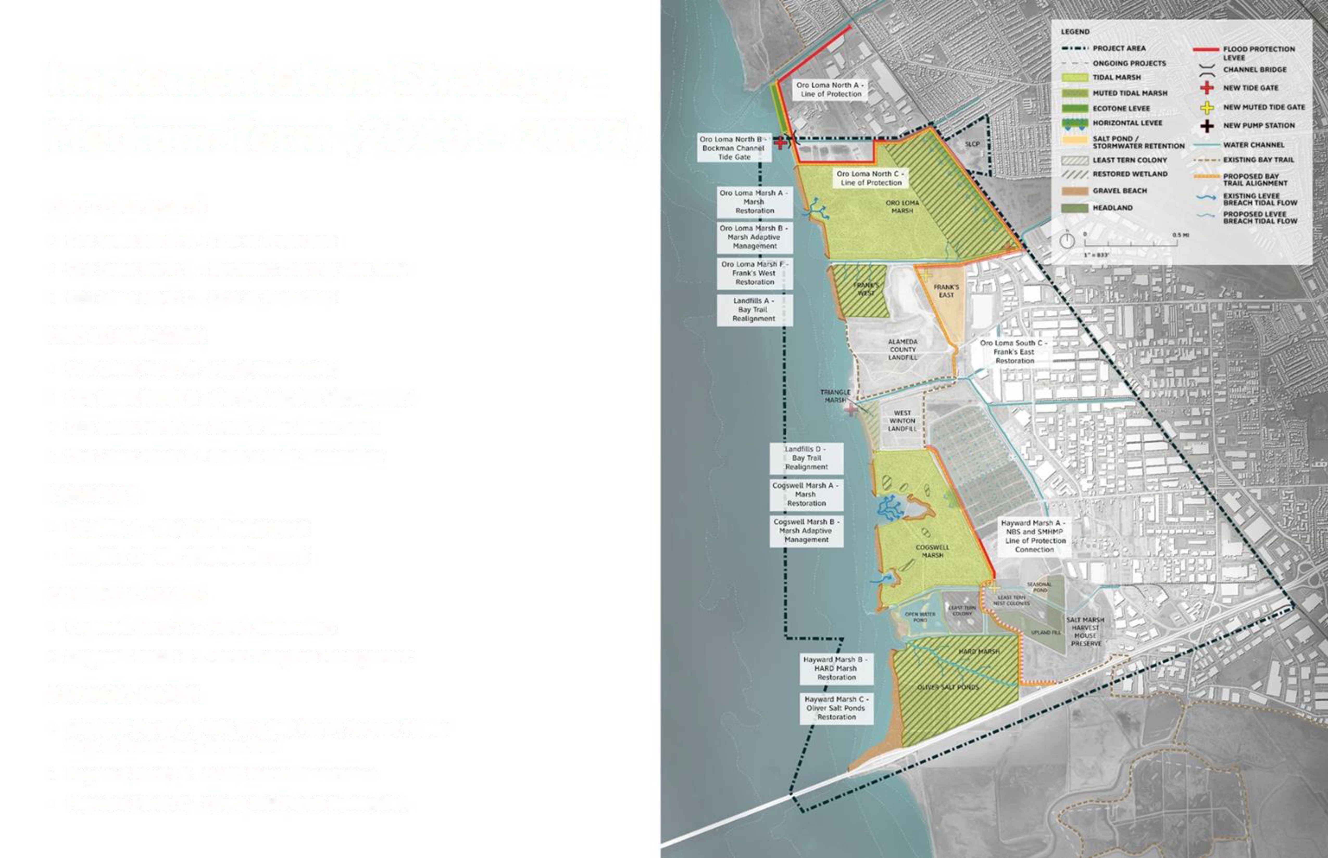
实施策略——中期（2040-2060 年）
ORO LOMA 北侧
• ORO LOMA 北侧 A 段——防洪线
• ORO LOMA 北侧 B 段——Bockman 海峡潮闸
• ORO LOMA 北侧 C 段——防洪线
ORO LOMA 沼泽
• Oro Loma 沼泽 A 段——沼泽修复
• Oro Loma 沼泽 B 段——沼泽适应性管理
• Oro Loma 沼泽 E 段——Frank 东部沼泽修复
• Oro Loma 沼泽 F 段——Frank 西部沼泽修复
垃圾填埋场
• 垃圾填埋场 A 段——湾区步道改线
• 垃圾填埋场 D 段——湾区步道改线
COGSWELL 沼泽
• Cogswell 沼泽 A 段——沼泽修复
• Cogswell 沼泽 B 段——沼泽适应性管理
Hayward沼泽项目
• Hayward沼泽 A 段——NBS 和盐沼收获鼠类保护区防洪线衔接
• Hayward沼泽 B 段——HARD 沼泽修复
• Hayward沼泽 C 段——Oliver 盐塘修复

Slide 33
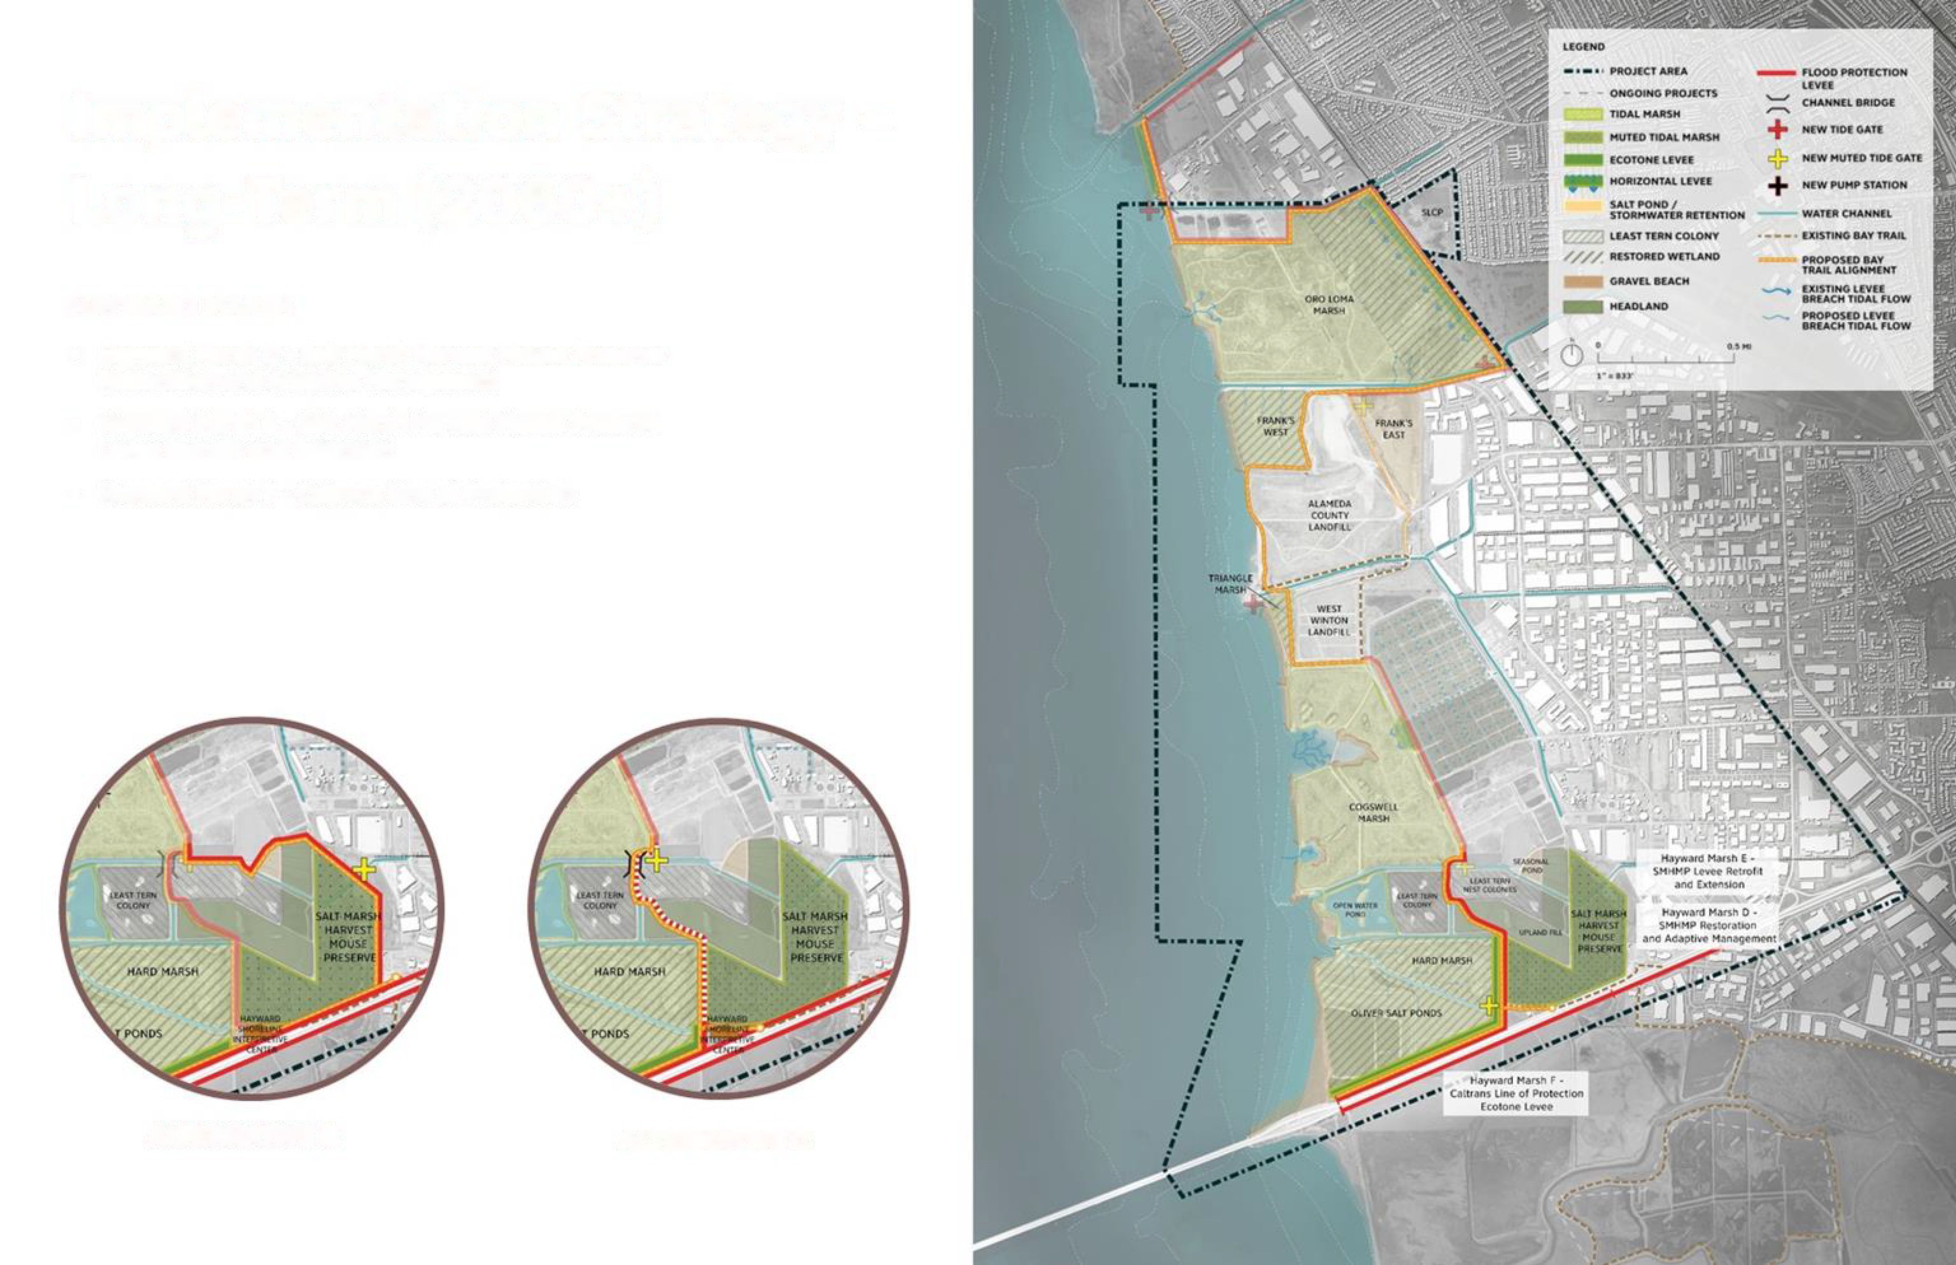
实施策略——长期（2060 年及以后）
Hayward沼泽项目
Hayward沼泽 D 段——盐沼收获鼠类保护区恢复和适应性管理
Hayward沼泽 E 段——盐沼收获鼠类保护区堤坝改造和扩建
Hayward沼泽 F 段——加利福尼亚州运输部防洪线
备选方案 B
备选方案 C

Slide 34

后续工作

Slide 35

后续工作
即将达成的项目里程碑
• 最终实施报告：2026 年秋末社区参与机会
• 参与进行中的项目（例如 First Mile 项目）
• 原住民部落沟通联络（Watershed 项目）
• 步行查访（Greenbelt Alliance、Plantify）
当天群众意见征集
• 您喜欢总体规划的哪些方面？
• 您希望总体规划中应补充哪方面的更多内容？
• 还有其他问题或意见吗？

Slide 36

感谢您的回答！
如有疑问，请发送电子邮件至：nans@scapestudio.com

Slide 37
First Mile 水平式生态堤坝
Notes:
Lindsey

Slide 38








First Mile 水平式生态堤坝 | 团队概览

Slide 39
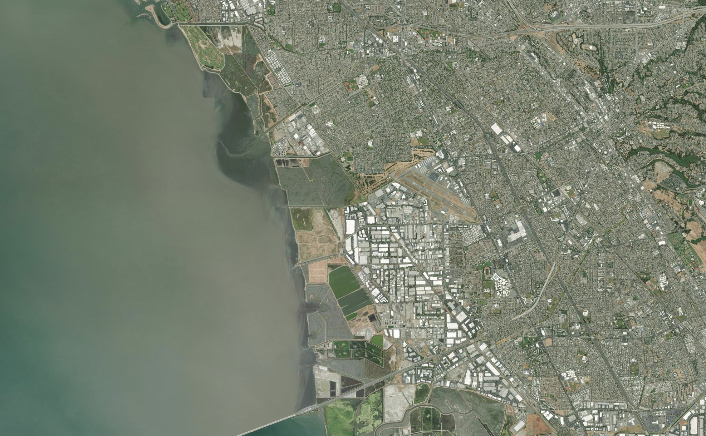

First Mile 水平式生态堤坝 | 场地概览
San Lorenzo 社区中心
First Mile 水平式生态
堤坝项目
Oro Loma 沼泽
Hayward NBS 项目
39
底图来源：Esri

Slide 40
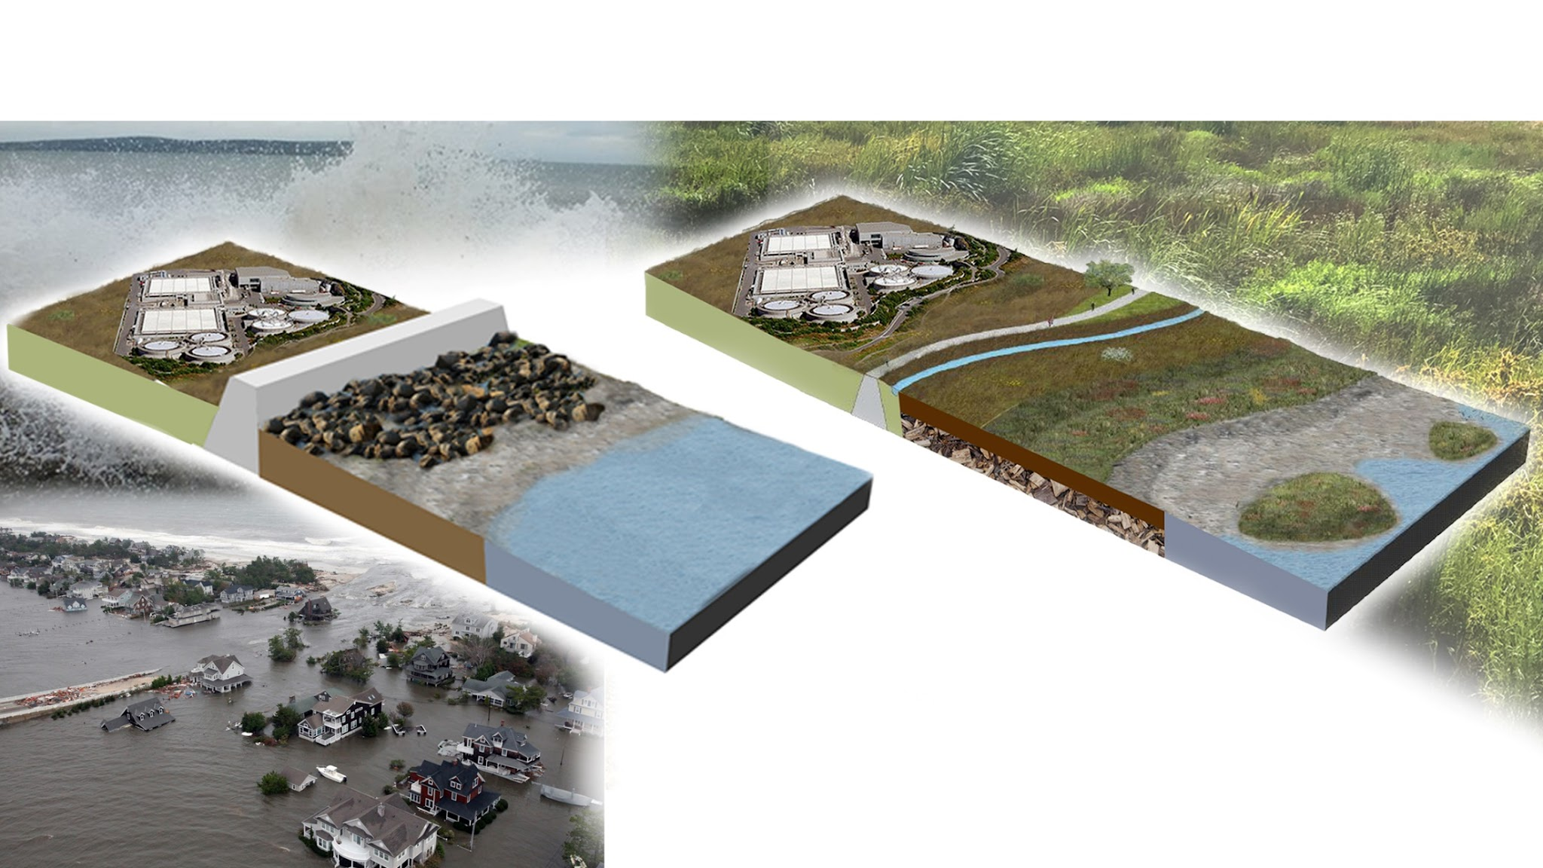
水平式生态堤坝
社区与 基础设施
社区与 基础设施
步道
堤坝
水质净化带
生态交错带栖息地
水平式生态堤坝是一种自然生态的解决方案，与传统堤坝相比，具备诸多优势。
这种生态堤坝既能保护社区，抵御洪涝和海平面上升的影响，同时还能为动植物提供栖息地并改善水质。
幻灯片来源： A. Stiegler

Slide 41
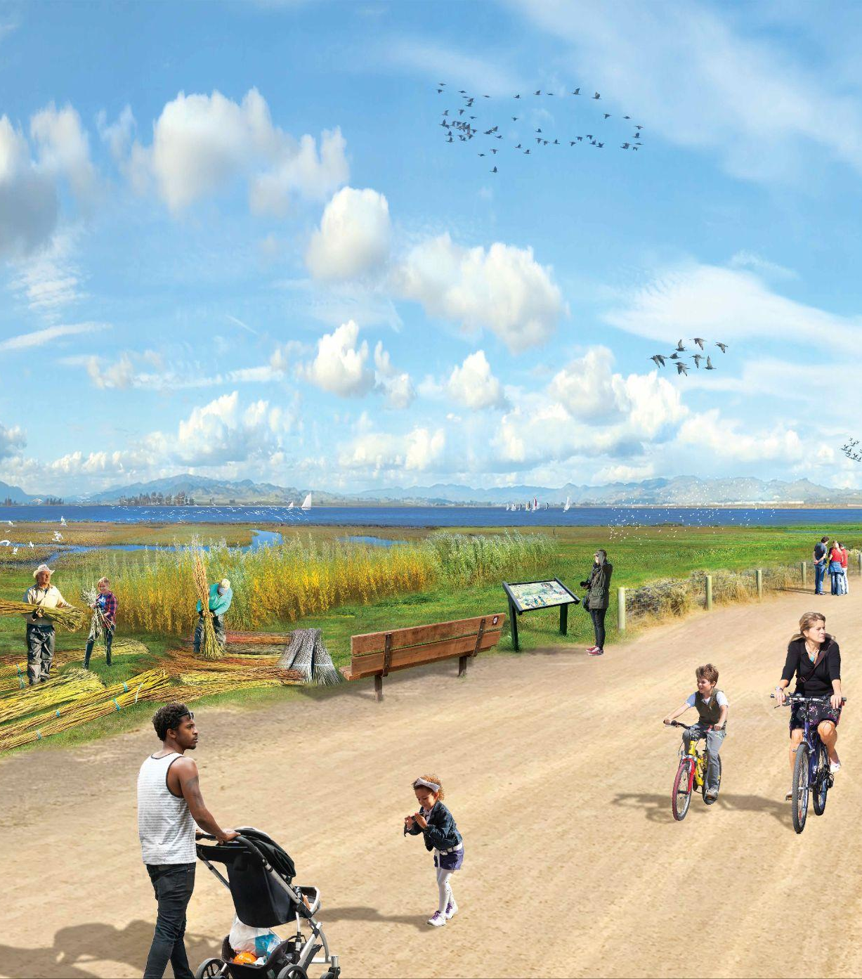
First Mile 水平式生态堤坝 | 项目目标
减少流入旧金山湾的营养物质，改善水质
近期内为依赖湿地的动植物营建并优化栖息地
随着海平面上升，引导湿地栖息地迁移
保护Hayward和圣洛伦佐沿岸社区免受海平面上升的影响，并改善防洪管理。
维护现有公用设施正常运行
提升附近社区的休闲服务和民生效益
未来 First Mile 水平式生态堤坝项目效果图。

Slide 42
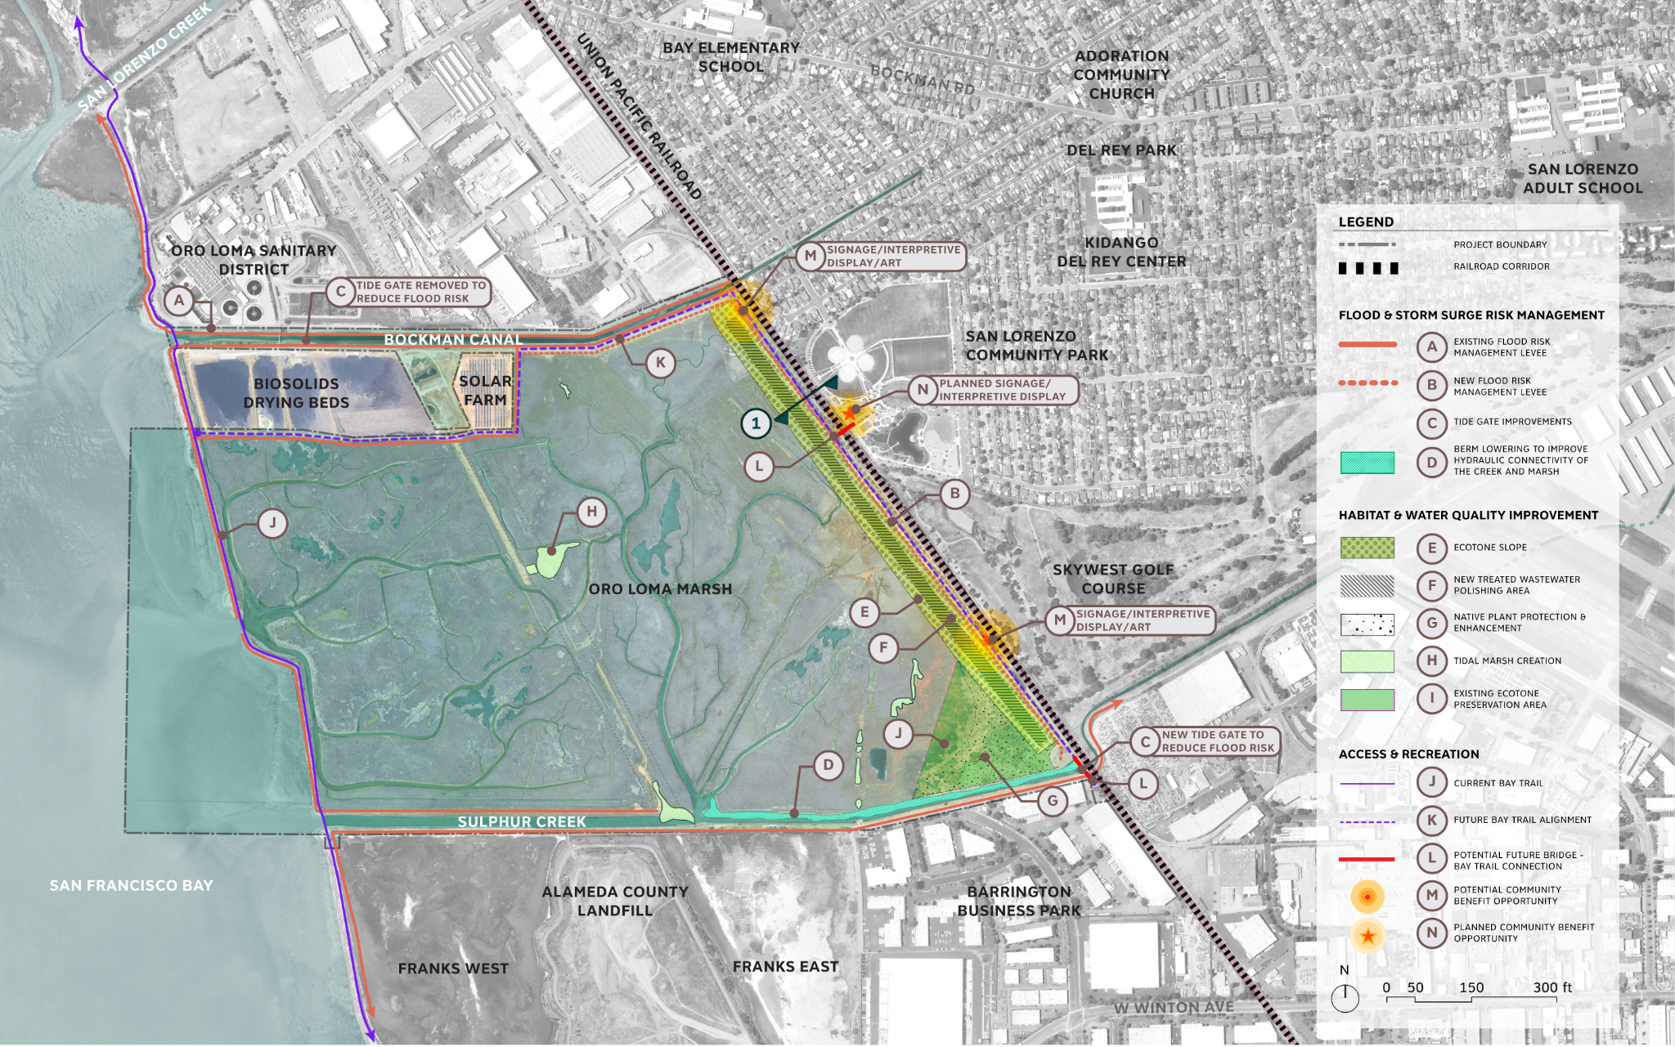
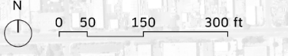
First Mile 水平式生态堤坝 |未来 Oro Loma 沼泽
拟建水平式生态堤坝
根据反馈意见进行更新

Slide 43
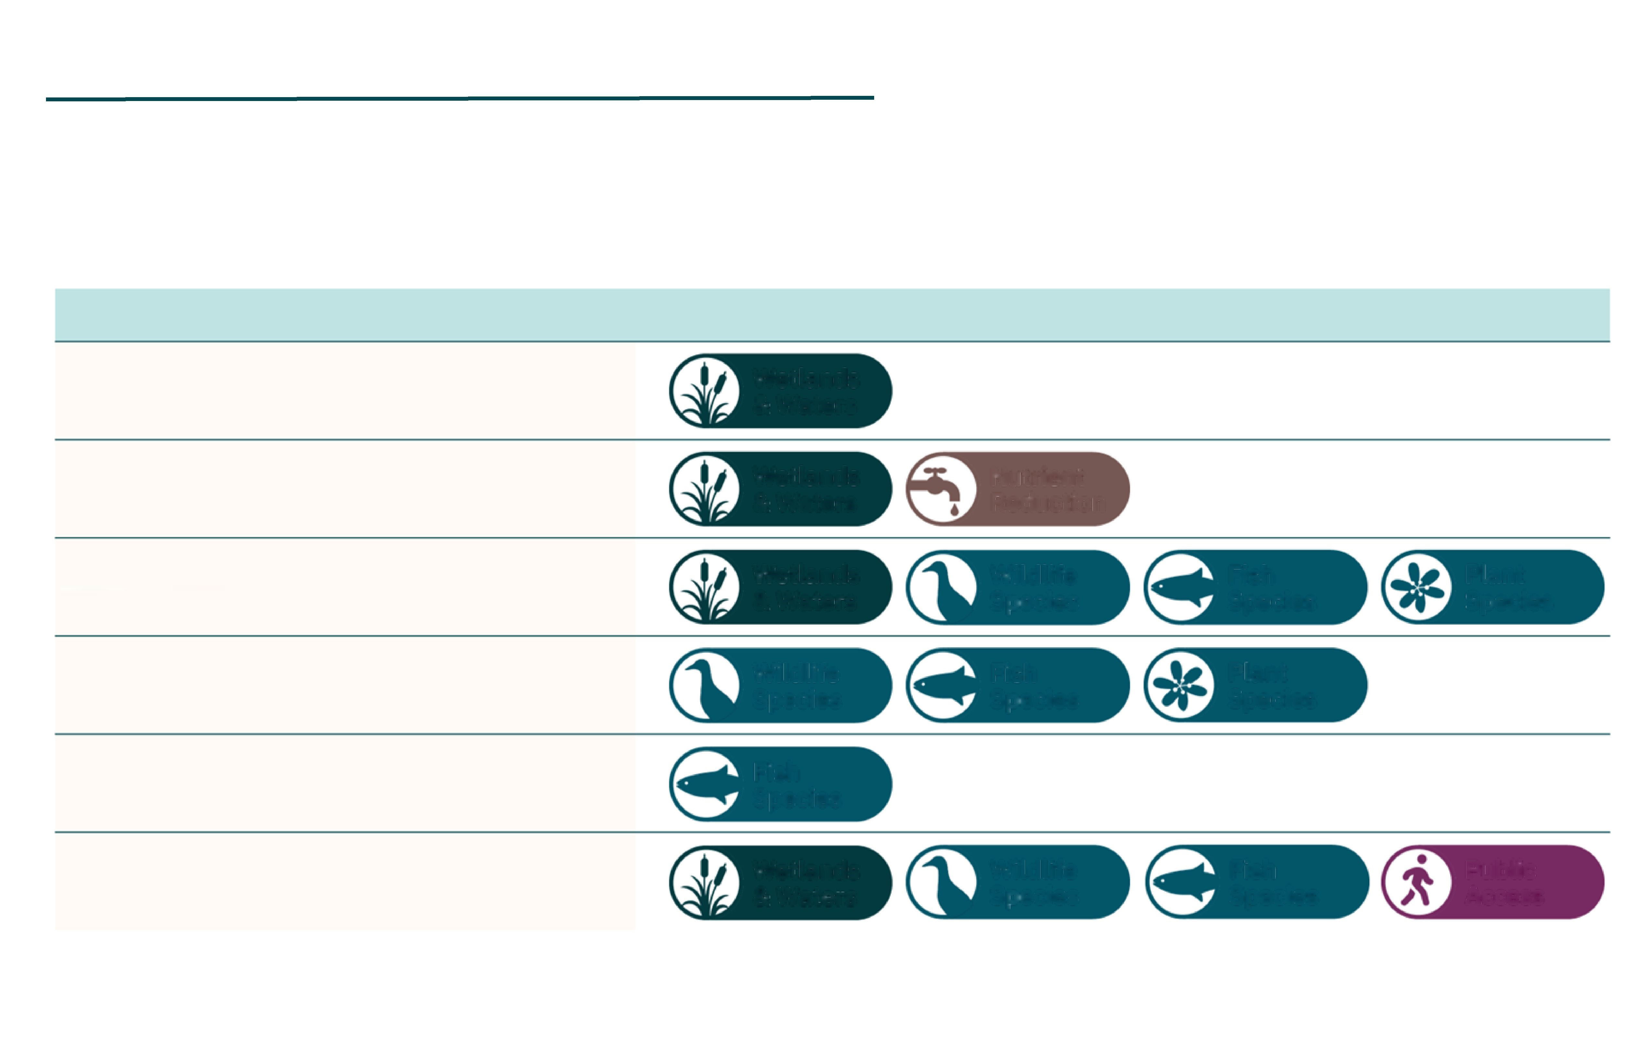
First Mile 水平式生态堤坝 | 监管概述
该项目位于旧金山湾沿岸的潮汐湿地体系内，项目实施需获得多个联邦、州和地方机构的环境监管批准。
然而，各机构的优先事项存在差异。
机构
优先事项
美国陆军工程兵团
湿地
和水域
旧金山区域水质控制委员会
湿地
和水域
减少流入营养物质
加州鱼类及野生动物管理局
湿地
和水域
野生动物物种
鱼类
植物种类
美国鱼类及野生动物管理局
野生动物物种
鱼类
植物种类
美国国家海洋渔业局
鱼类
旧金山湾区保护与发展委员会
湿地
和水域
野生动物物种
鱼类
公共通行

Slide 44
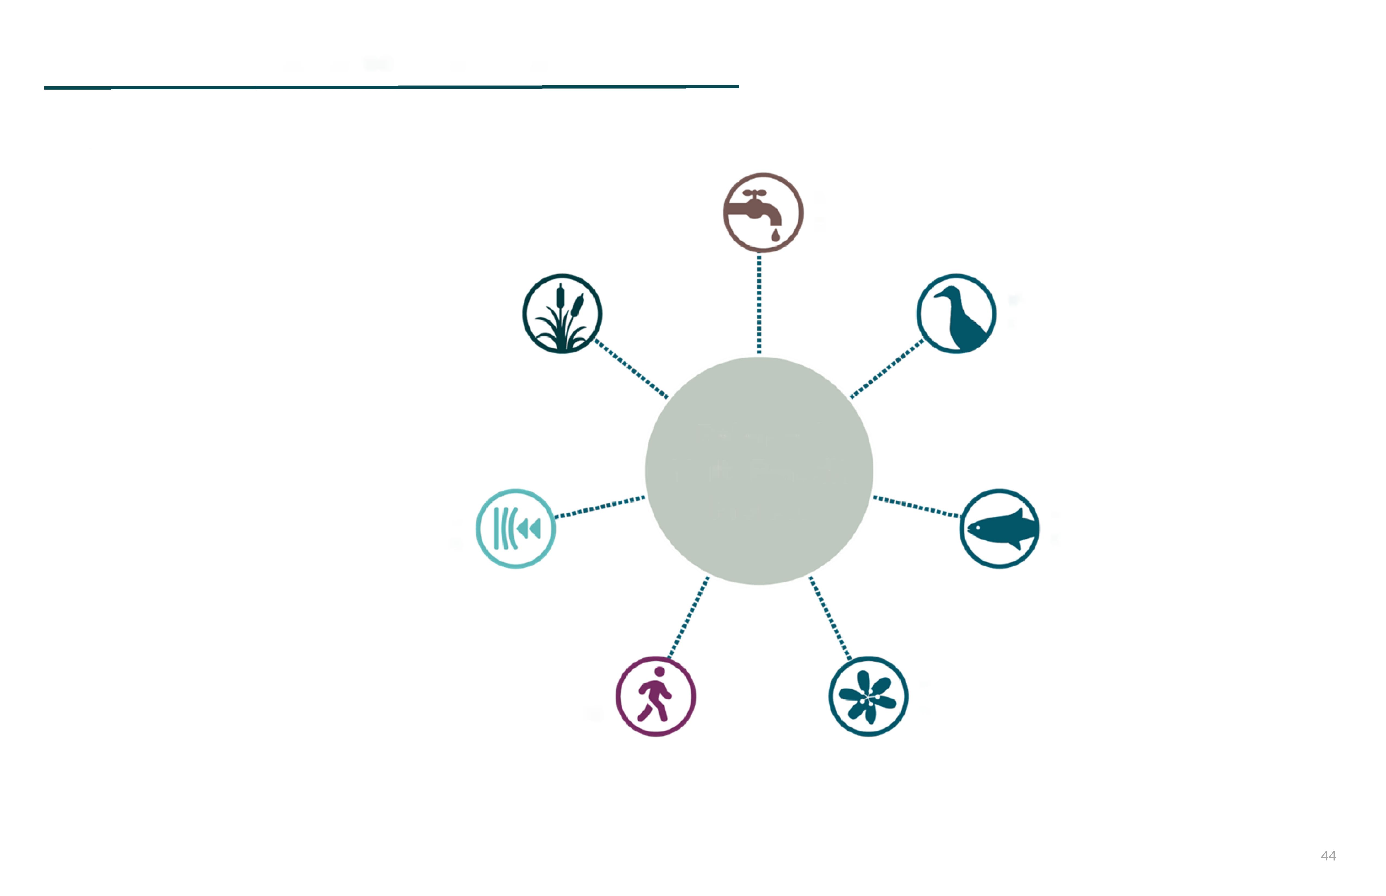
First Mile 水平式生态堤坝 | 开创性项目
项目团队继续与各机构合作，制定一项完备方案，兼顾各机构的审查优先事项要求和项目目标。
减少流入营养物质
湿地
和水域
野生动物物种
均衡的多效益项目
气候
韧性
鱼类
公共
通行
植物种类

Slide 45
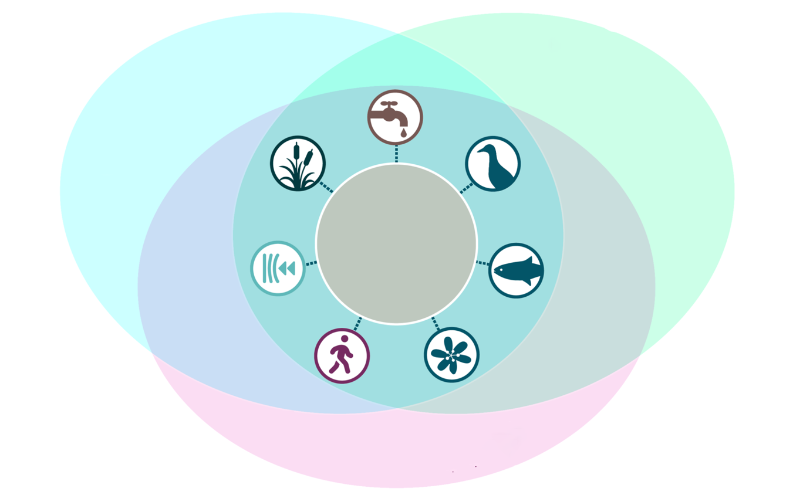
First Mile 水平式生态堤坝 | 开创性项目
实现社区目标
提升社区福祉
均衡的多效益项目
维持协同效应
兼顾机构和社区优先事项

Slide 46
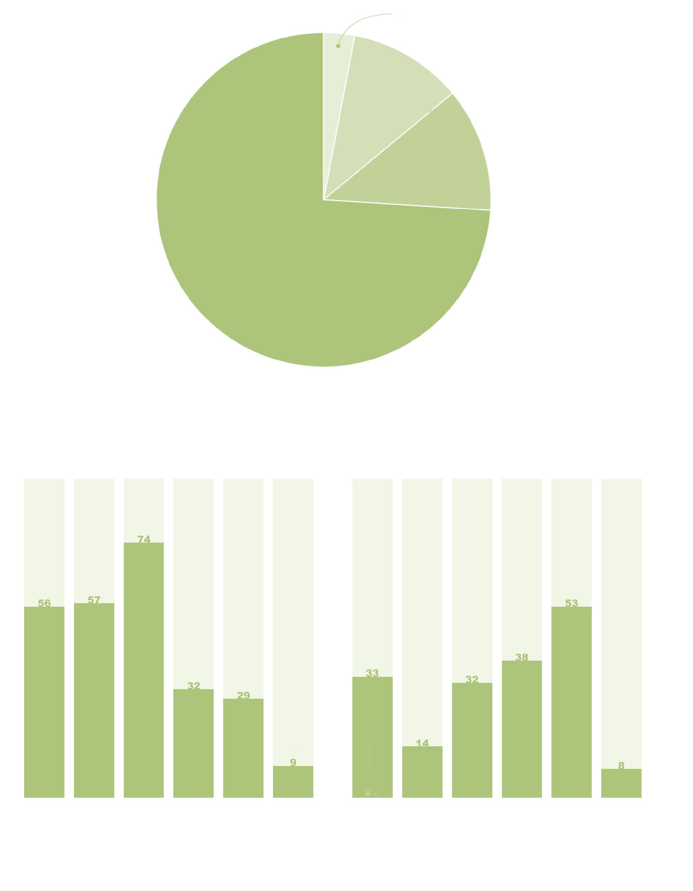



First Mile 水平式生态堤坝 | 征询反馈意见
社区会议 1 + 在线调查
否/不确定 3%
社区希望这个项目能创造多重效益。
目前还没有，但应该能
12%
保护社区、沼泽地、步道和关键基础设施免受洪涝侵袭
保护和改善野生动物栖息地和本土植物
设立安全便捷的自行车道和人行道，方便公众前往海岸线
有一些 12%
是的，必然会
74%
您认为 Oro Loma 沼泽是社区资产吗？
（91 份意见）
促进自然和栖息地恢复
对附近社区的影响
我们发现，项目、机构和社区目标之间具备多种协同效应，我们将在后续项目推进中继续深化这些协同效应。
改善防洪举措
实现多重效益
我还不确定
新增休闲服务设施
加大社区参与
环境影响
维护问题
资金不足
公共通行
安全
关于 First Mile 海岸线项目，您哪些方面最感兴趣？
（93 份意见）
您对 First Mile 项目有哪些担忧？
（88 份意见）

Slide 47
First Mile 水平式生态堤坝
青年参与

Slide 48
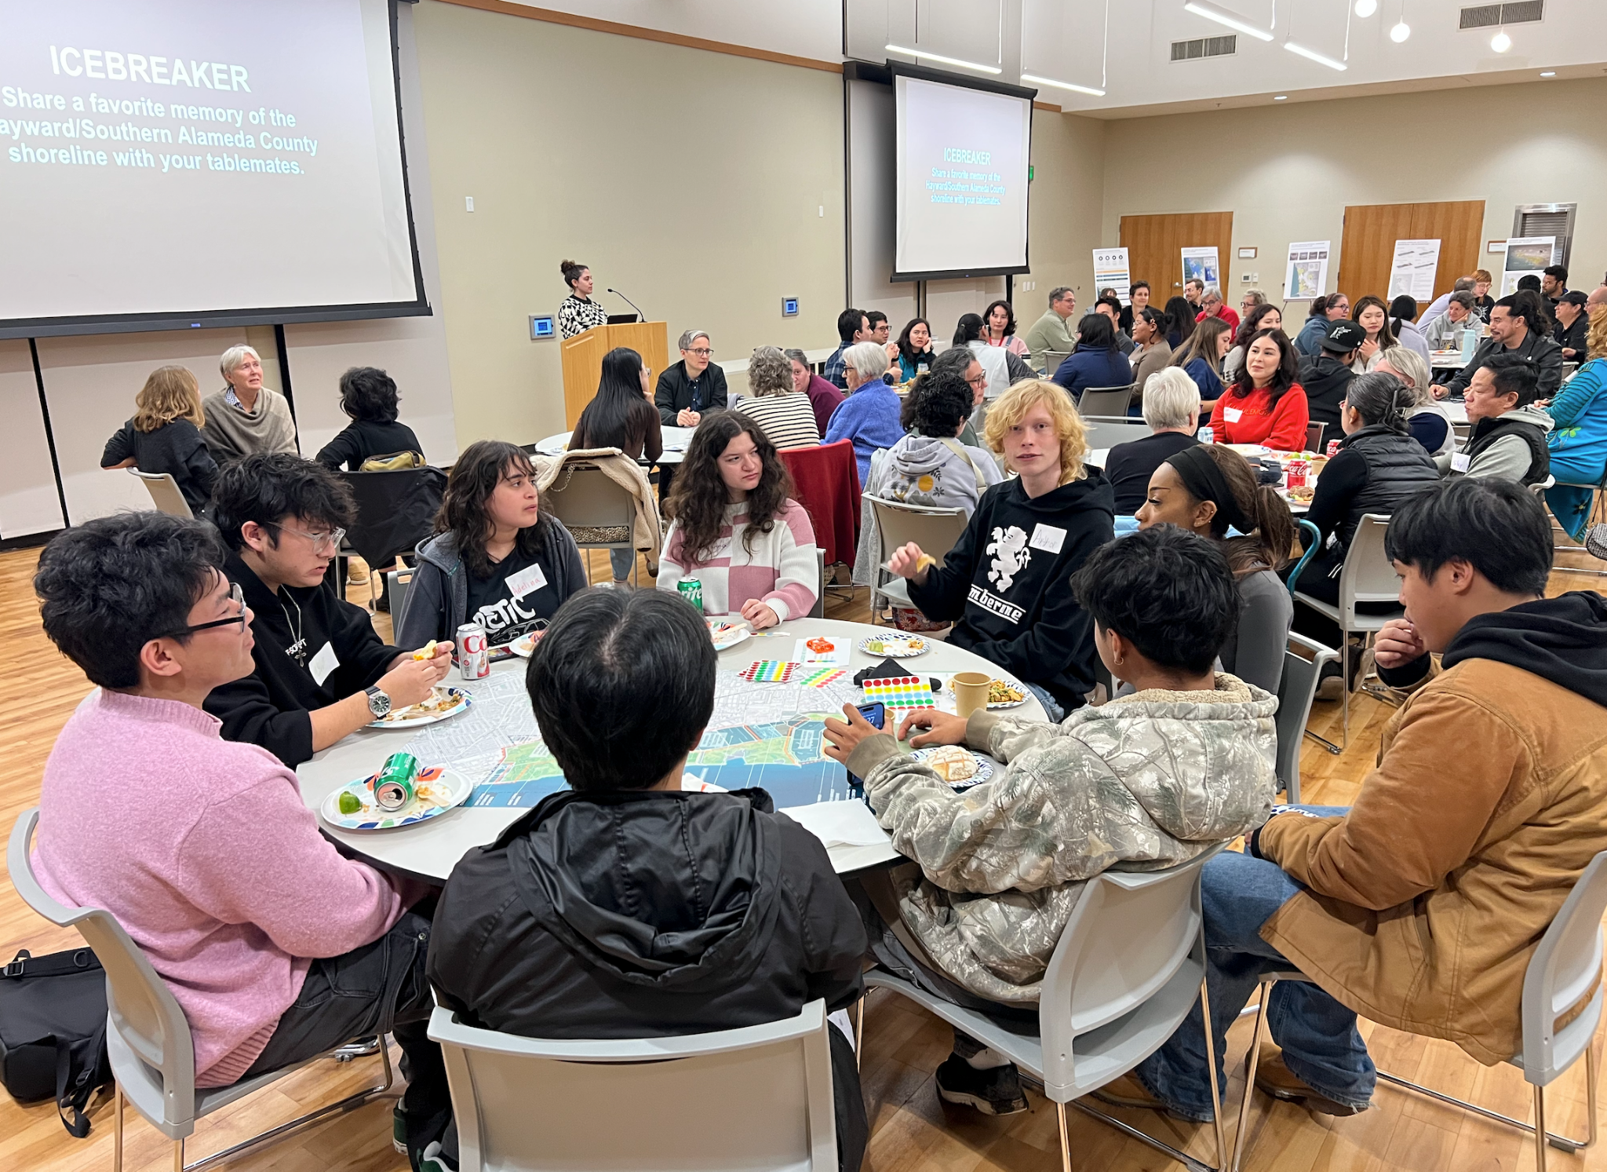
青年参与过程
Chabot 学生和 TEA 队采访了 500 名来自不同背景的Hayward-Eden区居民和Hayward海岸线的多次到访游客
采访内容包括：与Hayward海岸线相关的最美好的回忆；去或不去Hayward海岸线的原因；与自然相关的文化习俗和家庭传统；以及对 First Mile 水平式生态堤坝的愿景
Chabot 学生们撰写专题论文并创作了多模态作品，以展现他们对 First Mile 水平式生态堤坝的发现和愿景
Chabot 学院学生参与 First Mile 社区研讨会

Slide 49
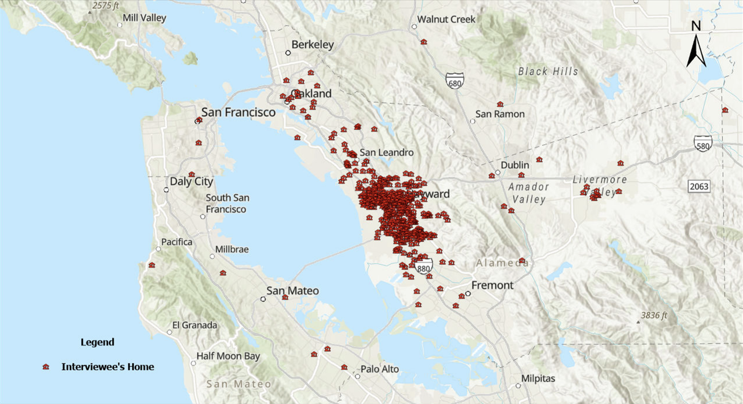
实施过程
受访者均为当地居民或多次到访Hayward海岸线的游客
访谈采用了除英语外的多种语言

Slide 50
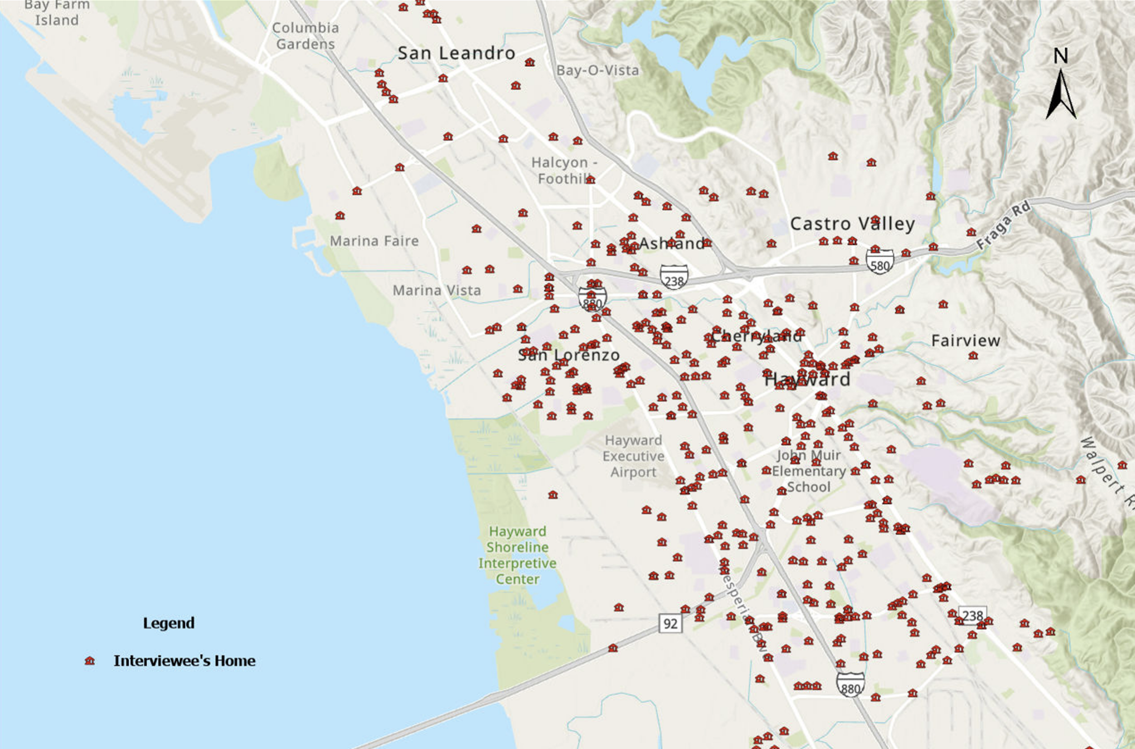
实施过程
500 名受访者中，有 354 人 (71%) 来自Hayward-Eden地区
许多访谈在Hayward海岸线现场开展
First Mile 水平式生态
堤坝项目
Oro Loma 沼泽

Slide 51
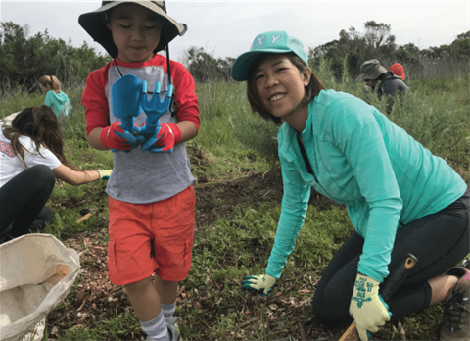
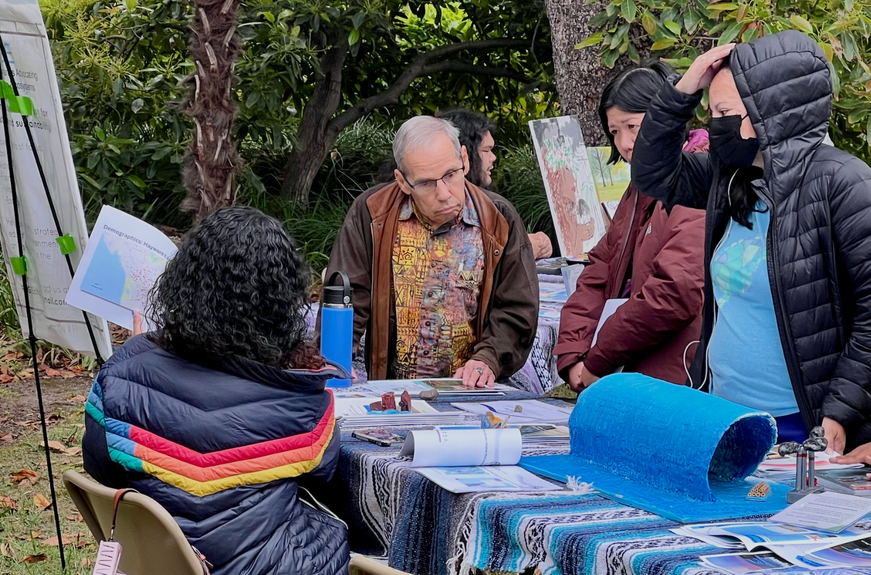
发现：社区优先事项——First Mile 水平式生态堤坝
便利设施
观测区域
环境知识科普教育和规划
活动和赛事
文化表征
社区成员希望能受邀参与Hayward海岸线的管理工作，愿意积极参与 First Mile 水平式生态堤坝的建设工作。
图片来源：帕罗奥图市
社区成员为 First Mile 项目献言献策

Slide 52
Hayward 沼泽修复项目
第 1 期 A 段

Slide 53
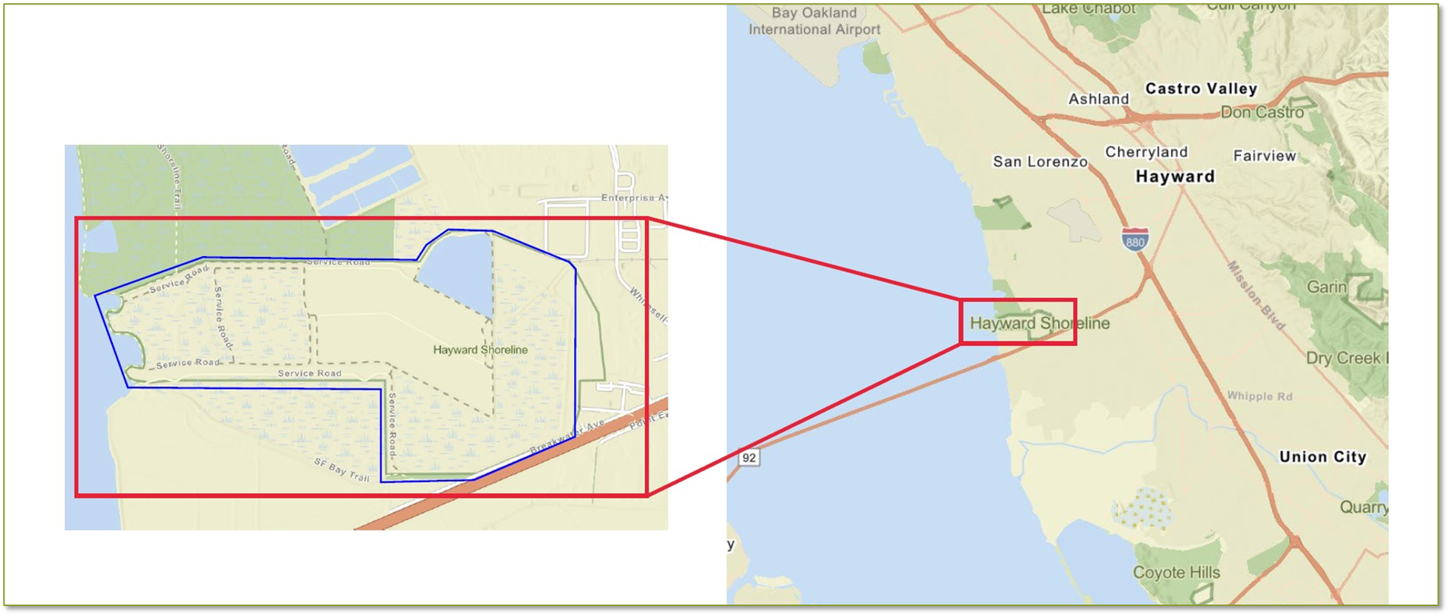
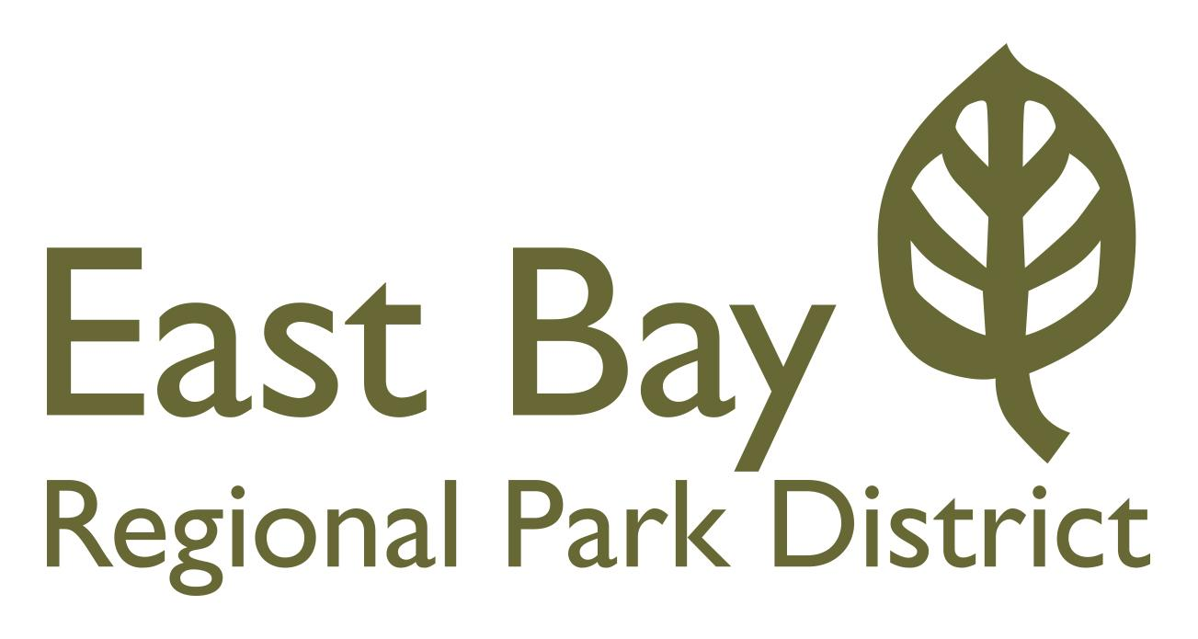
Hayward 沼泽修复项目 | 概述

Slide 54
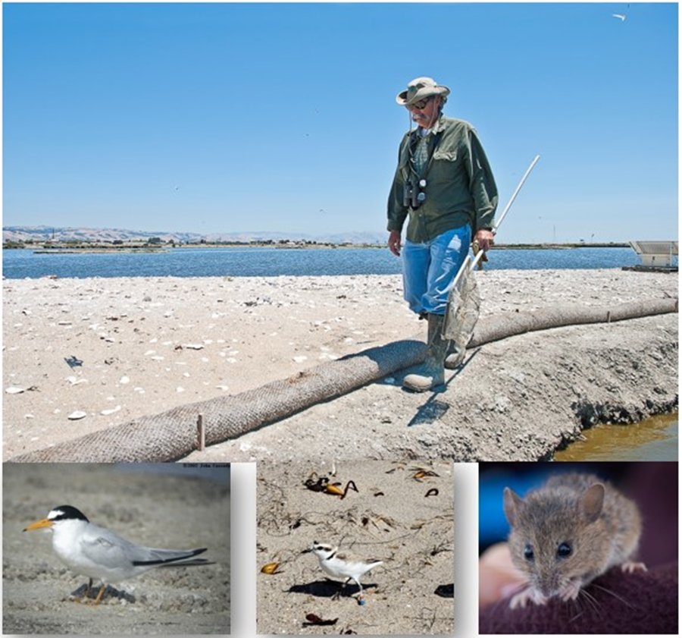
Hayward沼泽修复项目 | 项目目标和 HASPA 总体规划要素
项目目标：
改善野生动物栖息地
制定计划，应对海平面上升
增加公众亲近自然的机会
完善管理能力
HASPA 总体规划实施：
保留旧金山湾沿岸的湾区步道
适应性退让方案——旧金山湾区步道和 Least Tern 岛
Tidal 沼泽与 Cogswell 沼泽和 HARD 沼泽的生态连通

Slide 55
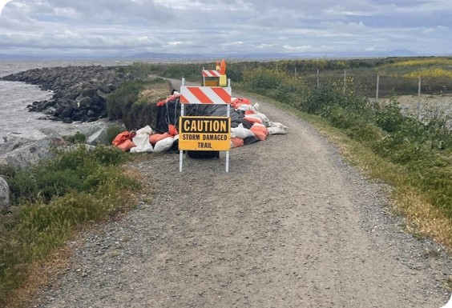
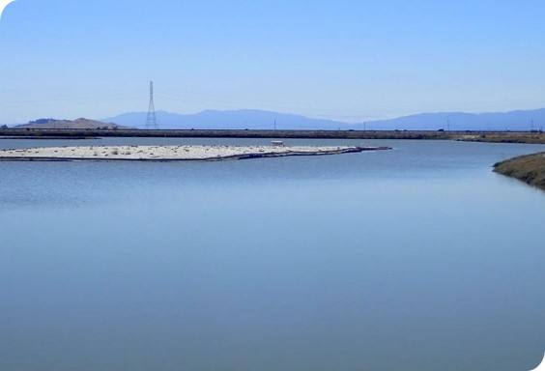
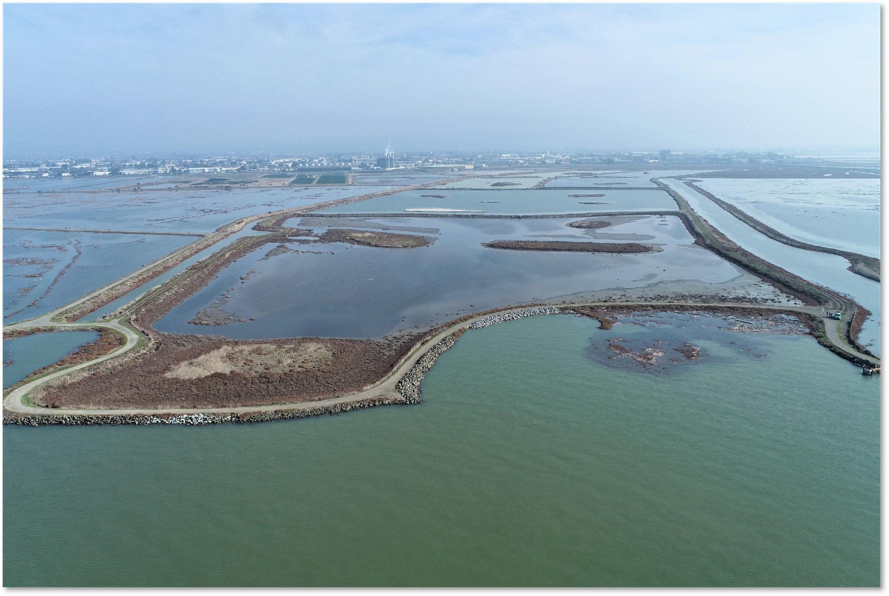
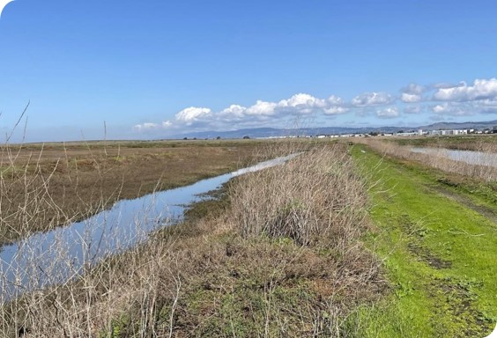
Hayward沼泽修复项目 | 现状

Slide 56
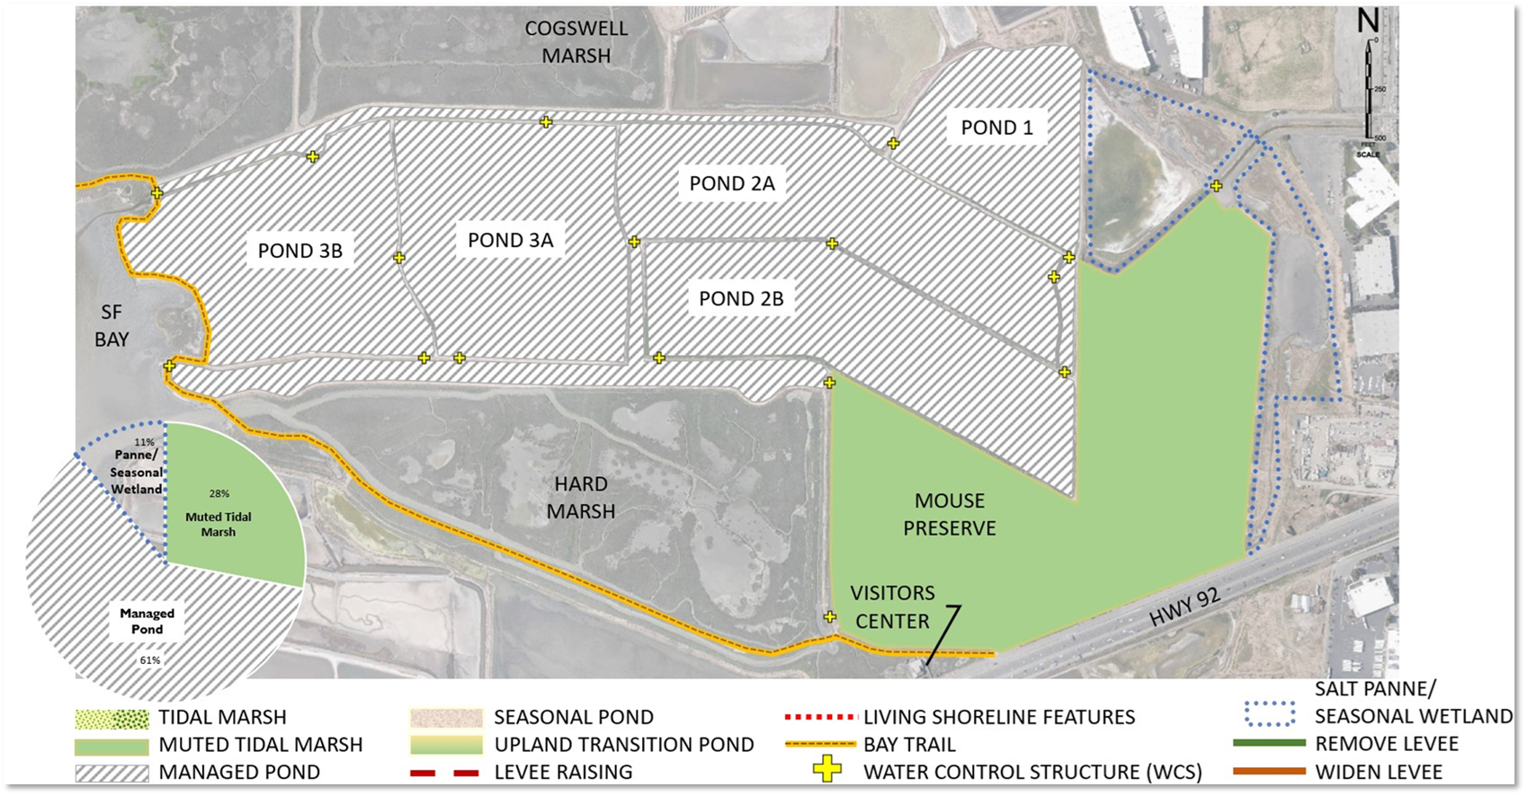
Hayward沼泽修复项目 | 现状/基线

Slide 57
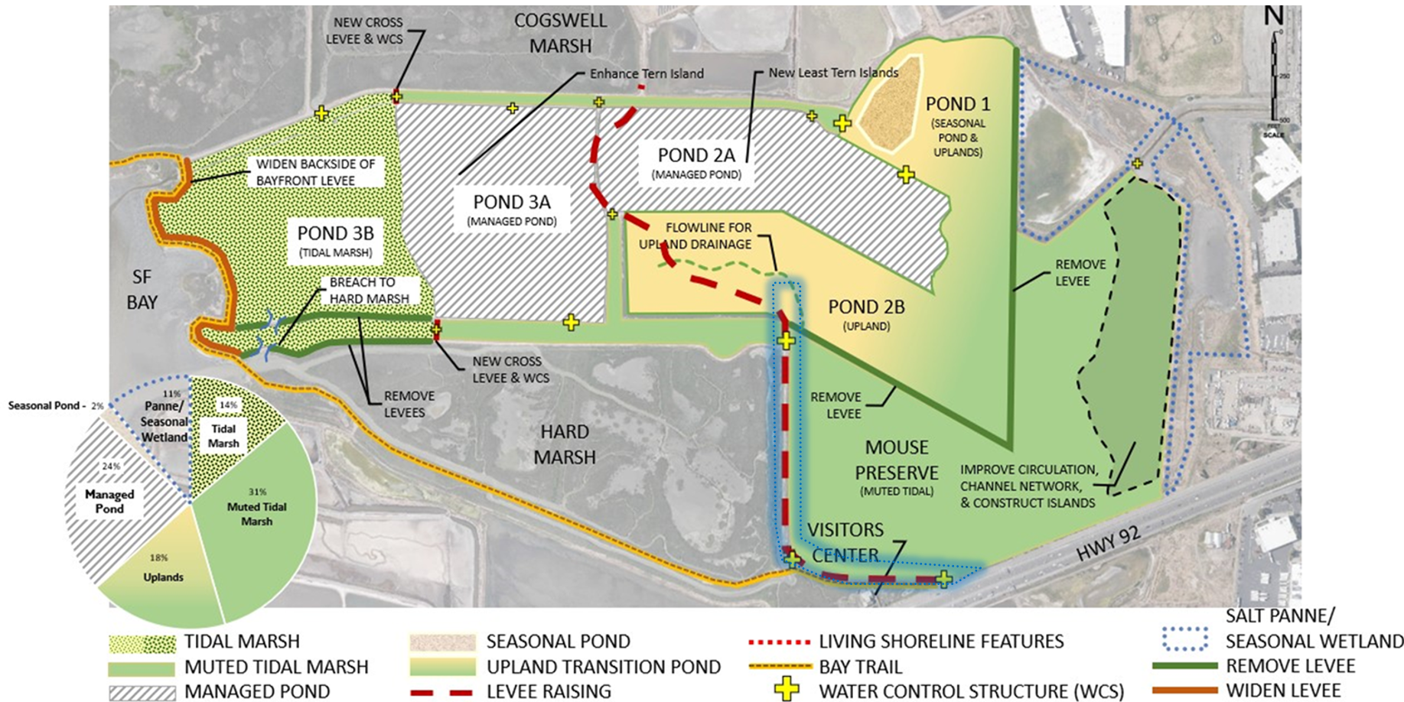
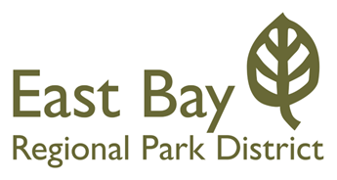
Hayward沼泽修复项目 | 优选方案 | 近期 ~ 0-20 年

Slide 58
Hayward 沼泽修复项目 | 项目时间表
可行性/预设计
2020-2022
设计/审批
2023-2025
建设施工
2026 年至今
可行性研究
概念方案编制
技术咨询委员会
确定咨询顾问
公众宣传与参与方案
公共研讨会
利益相关者沟通联络
项目网页
项目手册
实地考察
优选概念方案审批通过
咨询顾问合同修订
CEQA 豁免——SERP
监管机构会议/BRRIT
技术咨询委员会
设计方案完成
监管许可
质量保证项目方案 (QAPP)
实地考察
HARD 沼泽征地收购
第 1 期 A 段建设施工
    场地平整许可
    投标方案
    投标流程
    签订施工合同
    施工 ~ 九月
    后续阶段：1B、1C、2

Slide 59
Hayward 沼泽修复项目 | 审批许可 | 机构协调 | 通行权
审批许可
BRRIT——咨询
BCDC——核心审批
CDFW——RMP
RWQCB——401
美国陆军工程兵团——404
美国国家海洋渔业局——生态影响意见
美国鱼类及野生动物管理局——生态影响意见
CEQA——SERP
历史保护办公室——106
Hayward市（场地平整）
协调
HASPA
Hayward市
Alameda 县防洪管控
Hayward地区休闲与公园区（Hayward Area Recreation & Park District，HARD）
蚊虫防治
Eden登陆区/南湾盐塘
东湾排放管理局 (East Bay Dischargers Authority)
入侵性互花米草治理计划 (Invasive Spartina Program)
美国陆军工程兵团——资源再利用/与自然和谐共生的方案
SFEI——区域适应性生态海岸线
通行权
HARD
Hayward市
USD
EBDA
防洪管控
加利福尼亚州运输部
公有土地
私人/相邻土地业主

Slide 60
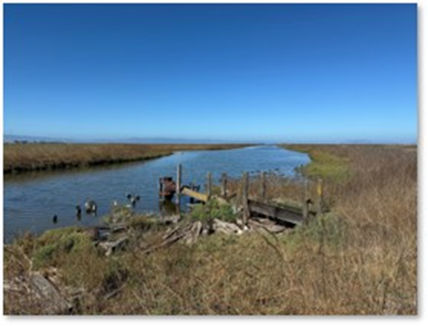

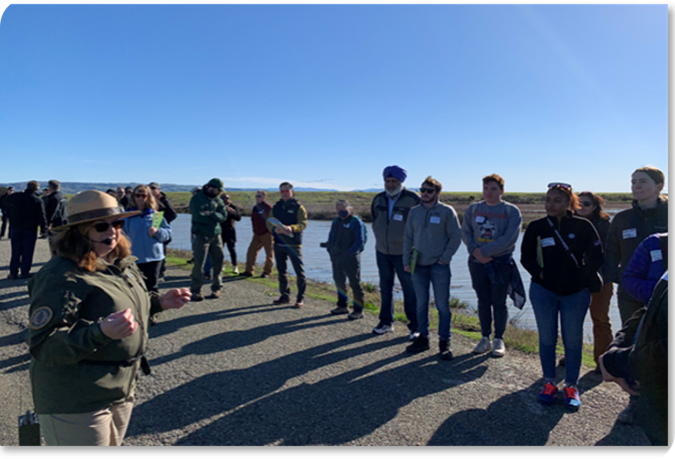
Hayward 沼泽修复项目 | 后续工作
 2020 年夏季：可行性研究、技术研究
 2021 年夏/秋季：宣传和意见征集
• 公共研讨会；原住民部落沟通联络
• 机构利益相关者联络
 2022 年冬/春季：EBRPD 采纳优选方案
 2023 - 2025 年：设计开发和审批许可
 2026 年：第 1 期 A 段已获资助
 2026 年夏季：实施宣传
 2026 年 5-6 月：第 1 期 A 段投标期
 2026 年 8 月：董事会签订施工单位合同
 2026 年 9 月：第 1 期 A 段工程开工
未来阶段——第 1 期 B 段 ~待定 2027 年

Slide 61
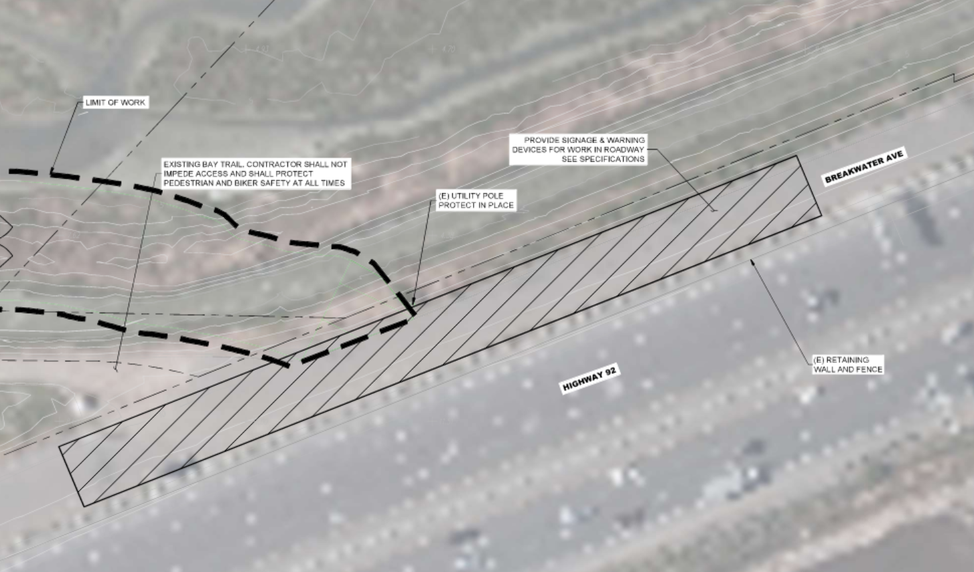
Hayward沼泽修复项目 | 施工实施——第 1 期 A 段
湾区步道

Slide 62

Hayward沼泽修复项目 | 施工实施——第 1 期 A 段
j
湾区步道
工程开工
交通安全/标志

Slide 63

谢谢

Slide 72
巡览
站点
HASPA 长期规划流程
First Mile 水平式生态堤坝
自然生态解决方案
Hayward沼泽项目
Teach Earth Action 科普行动
Plantify 植被保护
Community Mapping Exercise 社区绘景
走访各个站点，深入了解，并就各项目提出疑问。
Notes:
Zoe

Slide 73
有任何疑问？
欢迎联系我们！HaywardShoreline@greenbelt.org
415-543-6771（分机号 305）
如果您尚未在线注册，请务必在签到台注册，以便我们向您推送后续活动通知。
骑行活动宣传单
骑行活动二维码
扫描二维码即可报名参加海岸线骑行活动！
Notes:
Zoe

Slide 74
X 年
Y 年
当前处于这一阶段！
使用说明：示例项目 1
A 段工期（使用浅青色）
B 段工期（使用中青色）
C 段工期（使用深青色）
可按住 Shift 并拖动，调整滑块长度。
项目节点 1
项目节点 2
项目初步截止日期 1
最终完工截止日期

Slide 76


OVER DARK BACKGROUND
OVER LIGHT BACKGROUND
TAG LABELS
BUBBLE CALL OUT
TAG LABELS
BUBBLE CALL OUT
TAG LABELS
TAG LABELS
TAG LABELS
TAG LABELS
TAG LABELS
TAG LABELS
TAG LABELS
TAG LABELS
TAG LABELS
TAG LABELS
LEADER LABELS
LEADER LABELS
LEADER LABELS
LEADER LABELS
LEADER LABELS
LEADER LABELS
KEY MAP
KEY MAP
HIGHLIGHTED AREA
HIGHLIGHTED AREA

